Slide 1
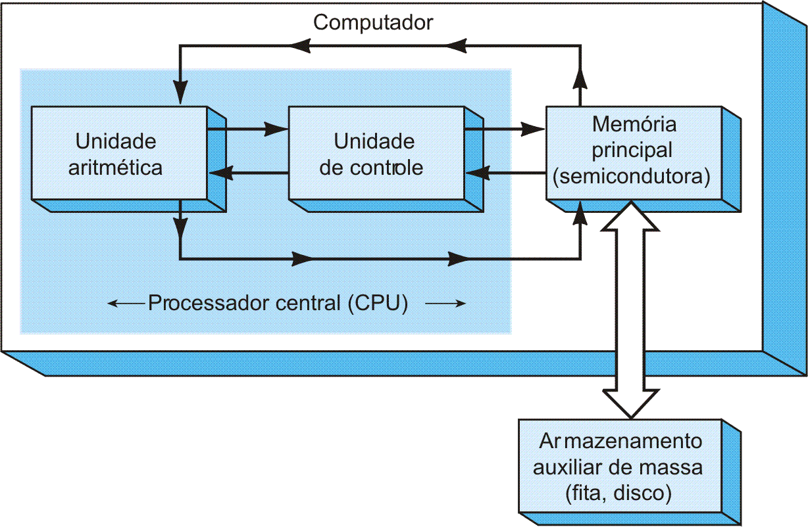
FIGURA 11-1 Um sistema de computador geralmente usa uma memória principal de alta velocidade e uma memória auxiliar externa mais lenta.
Sistemas Digitais: Princípios e Aplicações
Ronald J. Tocci e Neal S. Widmer
Capítulo 11

Slide 2
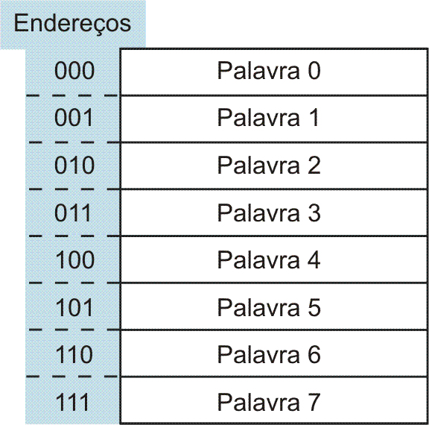
FIGURA 11-2 Cada posição tem um endereço binário específico.
Sistemas Digitais: Princípios e Aplicações
Ronald J. Tocci e Neal S. Widmer
Capítulo 11

Slide 3
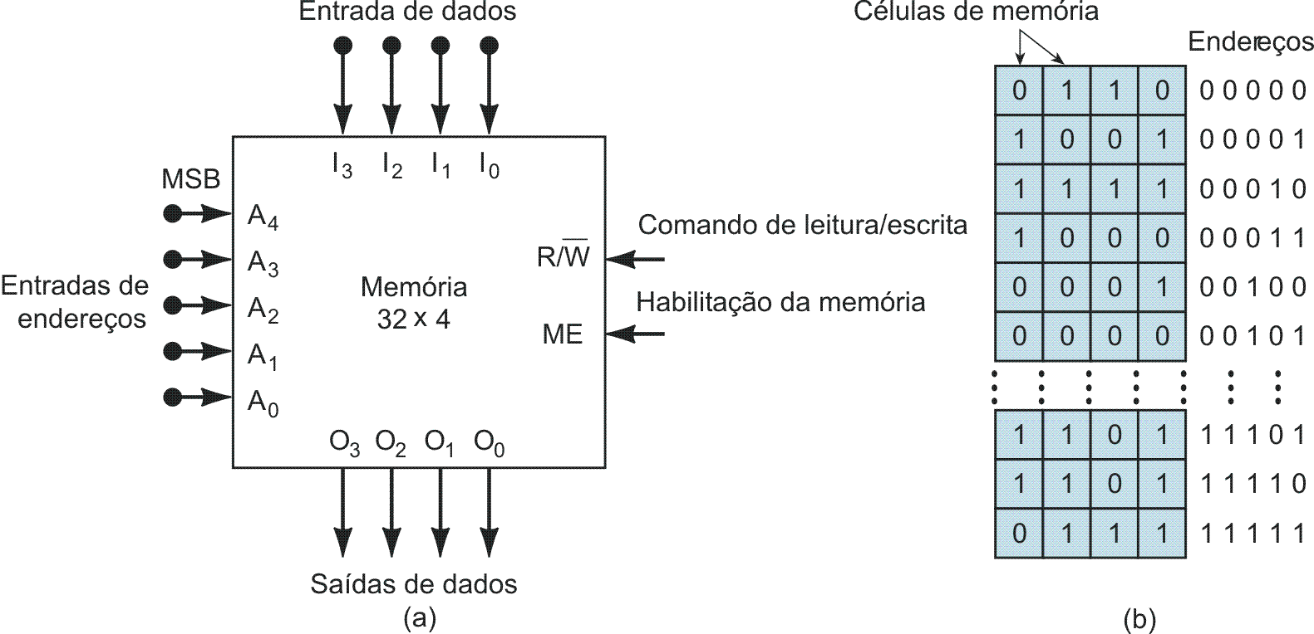
FIGURA 11-3 (a) Diagrama de uma memória de 32 X 4; (b) Configuração virtual das células de memória em 32 palavras em 32 palavras de quatro bits.
Sistemas Digitais: Princípios e Aplicações
Ronald J. Tocci e Neal S. Widmer
Capítulo 11

Slide 4
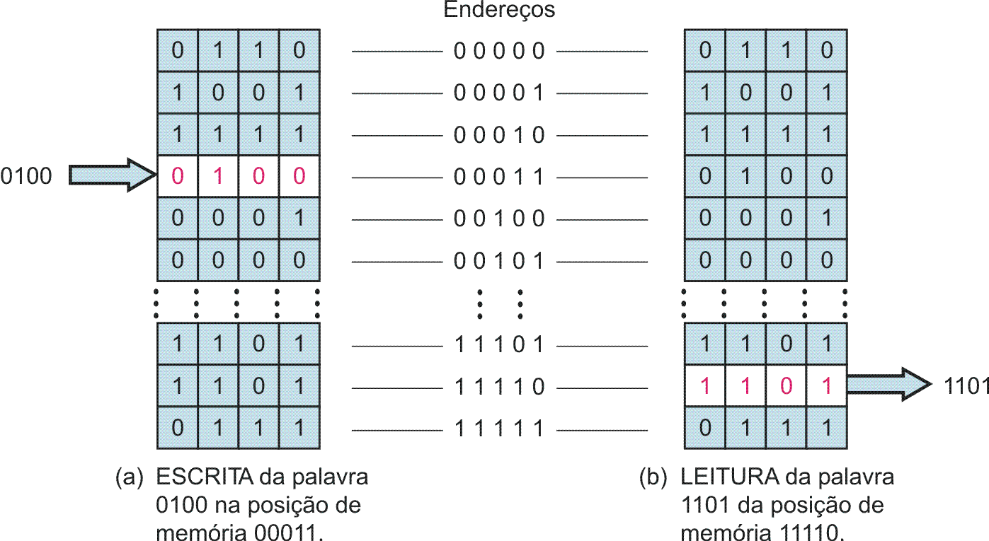
FIGURA 11-4 Ilustração simplificada das operações de leitura e de escrita em uma memória de 32 X 4: (a) Escrevendo a palavra de dados 0100 na posição de memória 00011; (b) Lendo a palavra de dados 1101 na posição de memória 11110.
Sistemas Digitais: Princípios e Aplicações
Ronald J. Tocci e Neal S. Widmer
Capítulo 11

Slide 5
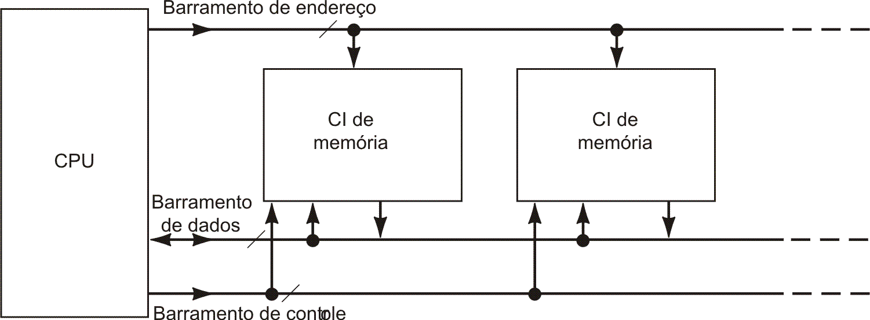
FIGURA 11-5 Três grupos de linhas (barramentos) conectando os CIs de memória principal na CPU.
Sistemas Digitais: Princípios e Aplicações
Ronald J. Tocci e Neal S. Widmer
Capítulo 11

Slide 6
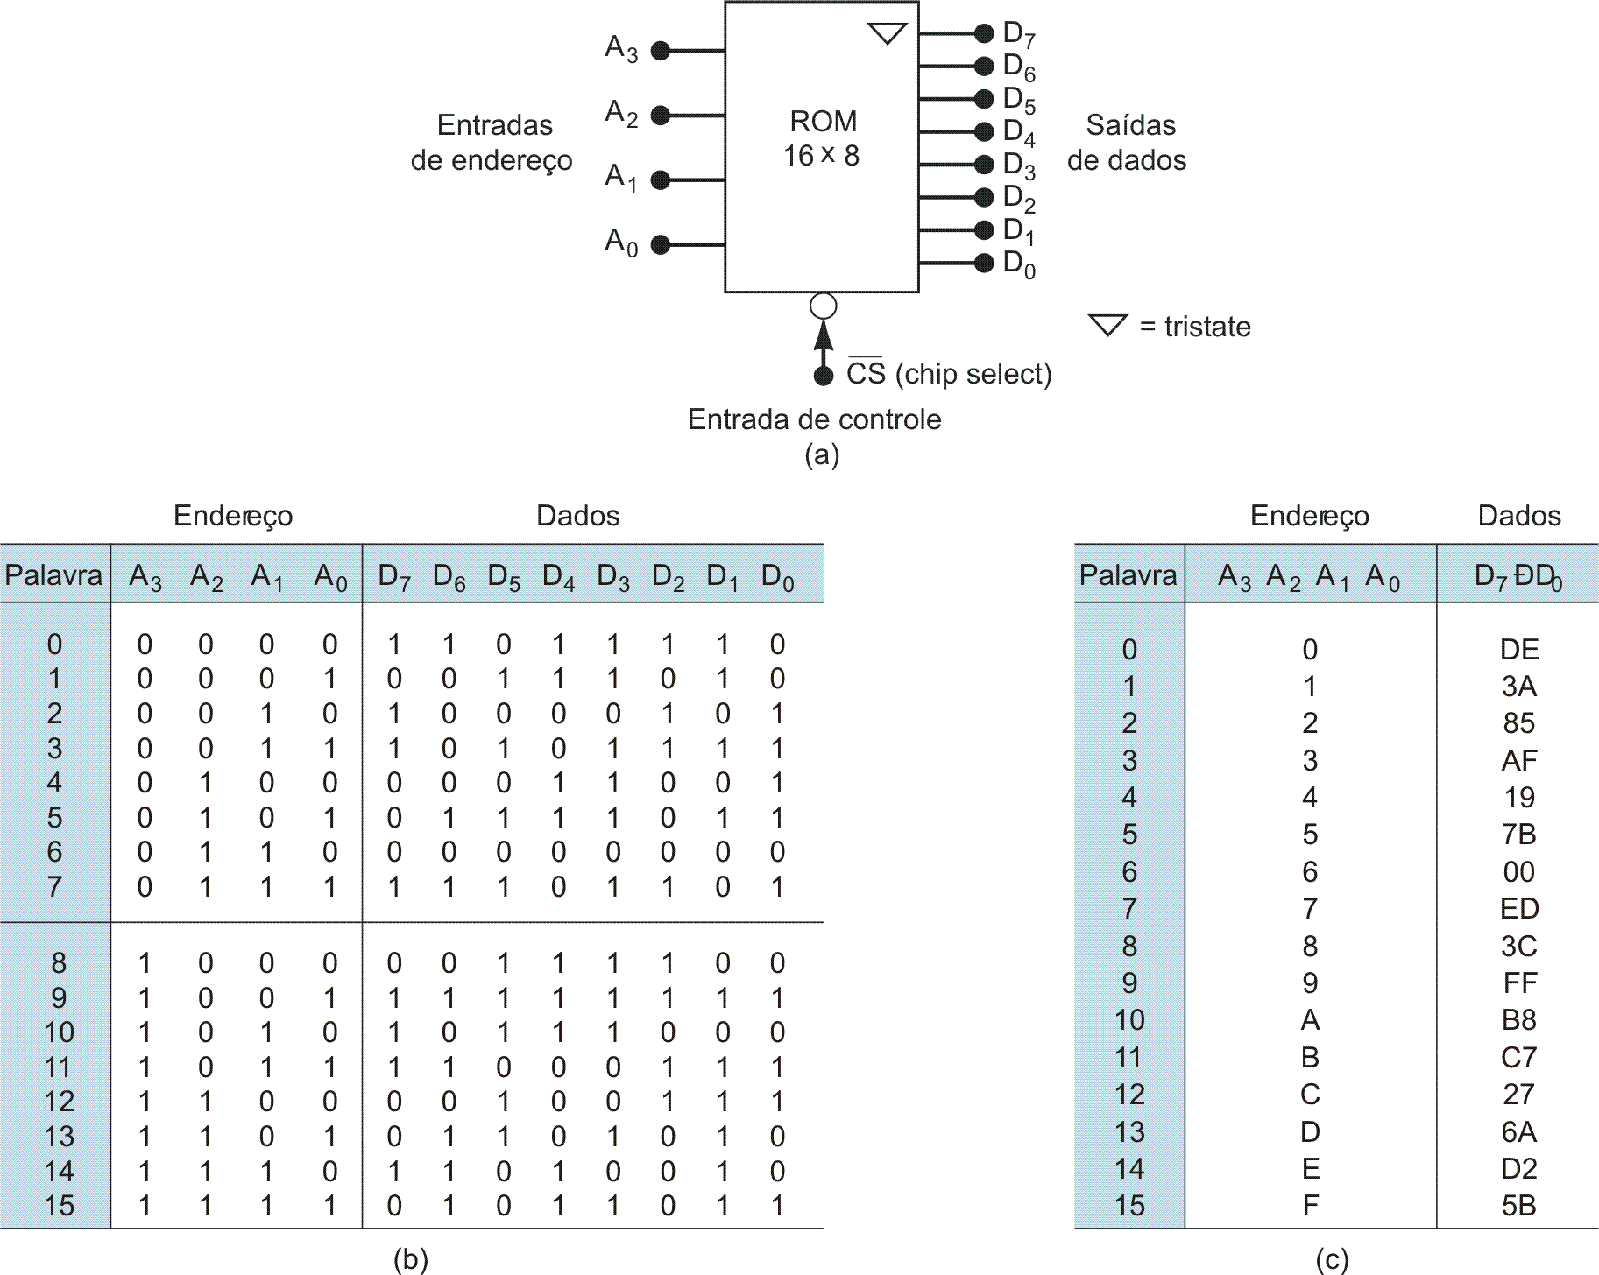
FIGURA 11-6 (a) Símbolo de uma ROM típica; (b) Tabela mostrando os dados binários de cada endereço; (c) A mesma tabela em hexa.
Sistemas Digitais: Princípios e Aplicações
Ronald J. Tocci e Neal S. Widmer
Capítulo 11

Slide 7
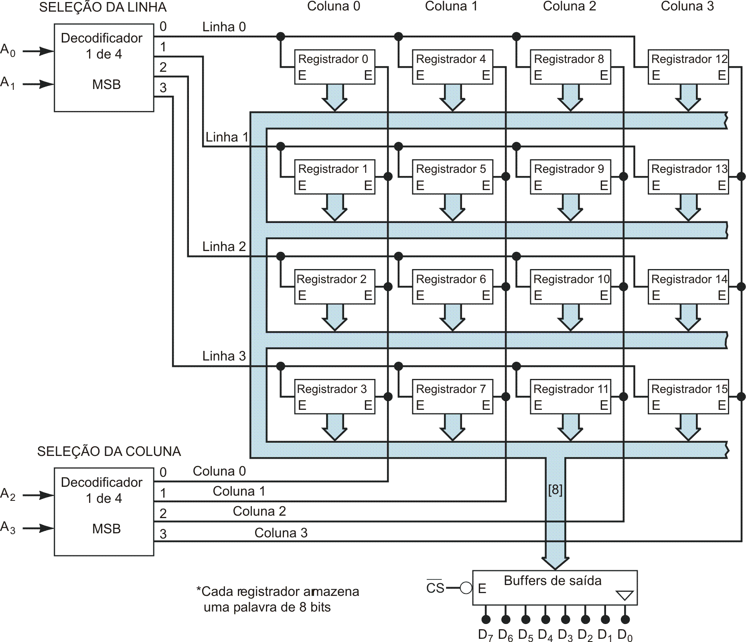
FIGURA 11-7 Arquitetura de uma ROM de 16 × 8.
Sistemas Digitais: Princípios e Aplicações
Ronald J. Tocci e Neal S. Widmer
Capítulo 11

Slide 8
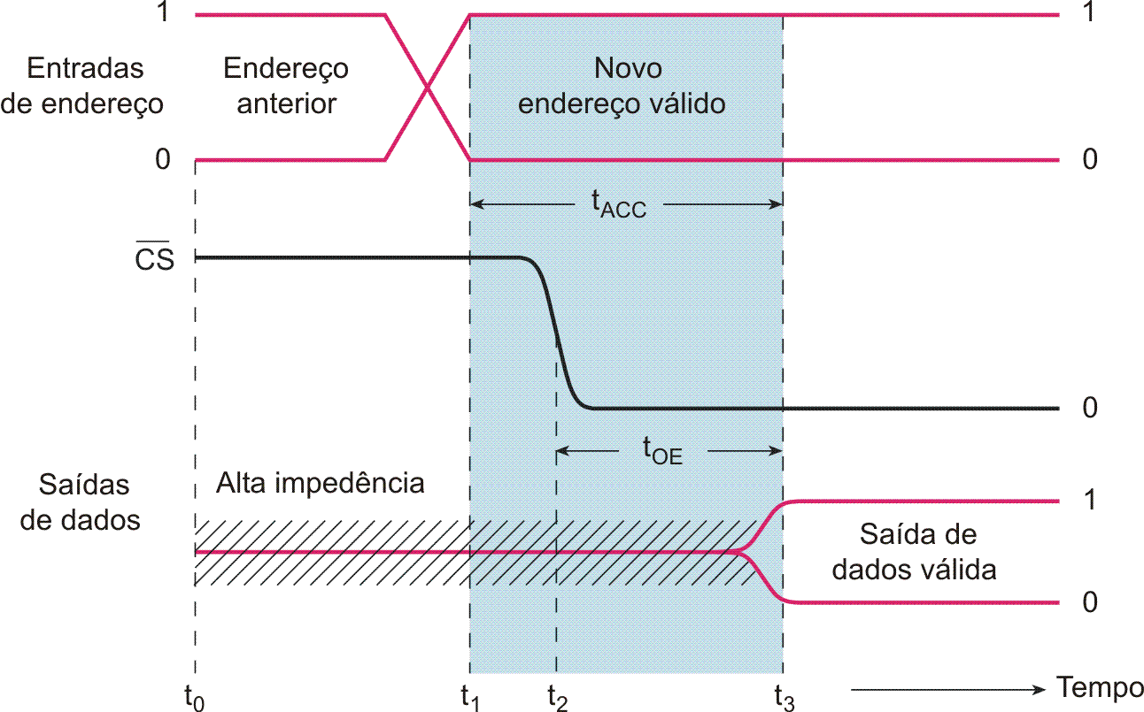
FIGURA 11-8 Temporização típica para uma operação de leitura de uma ROM.
Sistemas Digitais: Princípios e Aplicações
Ronald J. Tocci e Neal S. Widmer
Capítulo 11

Slide 9
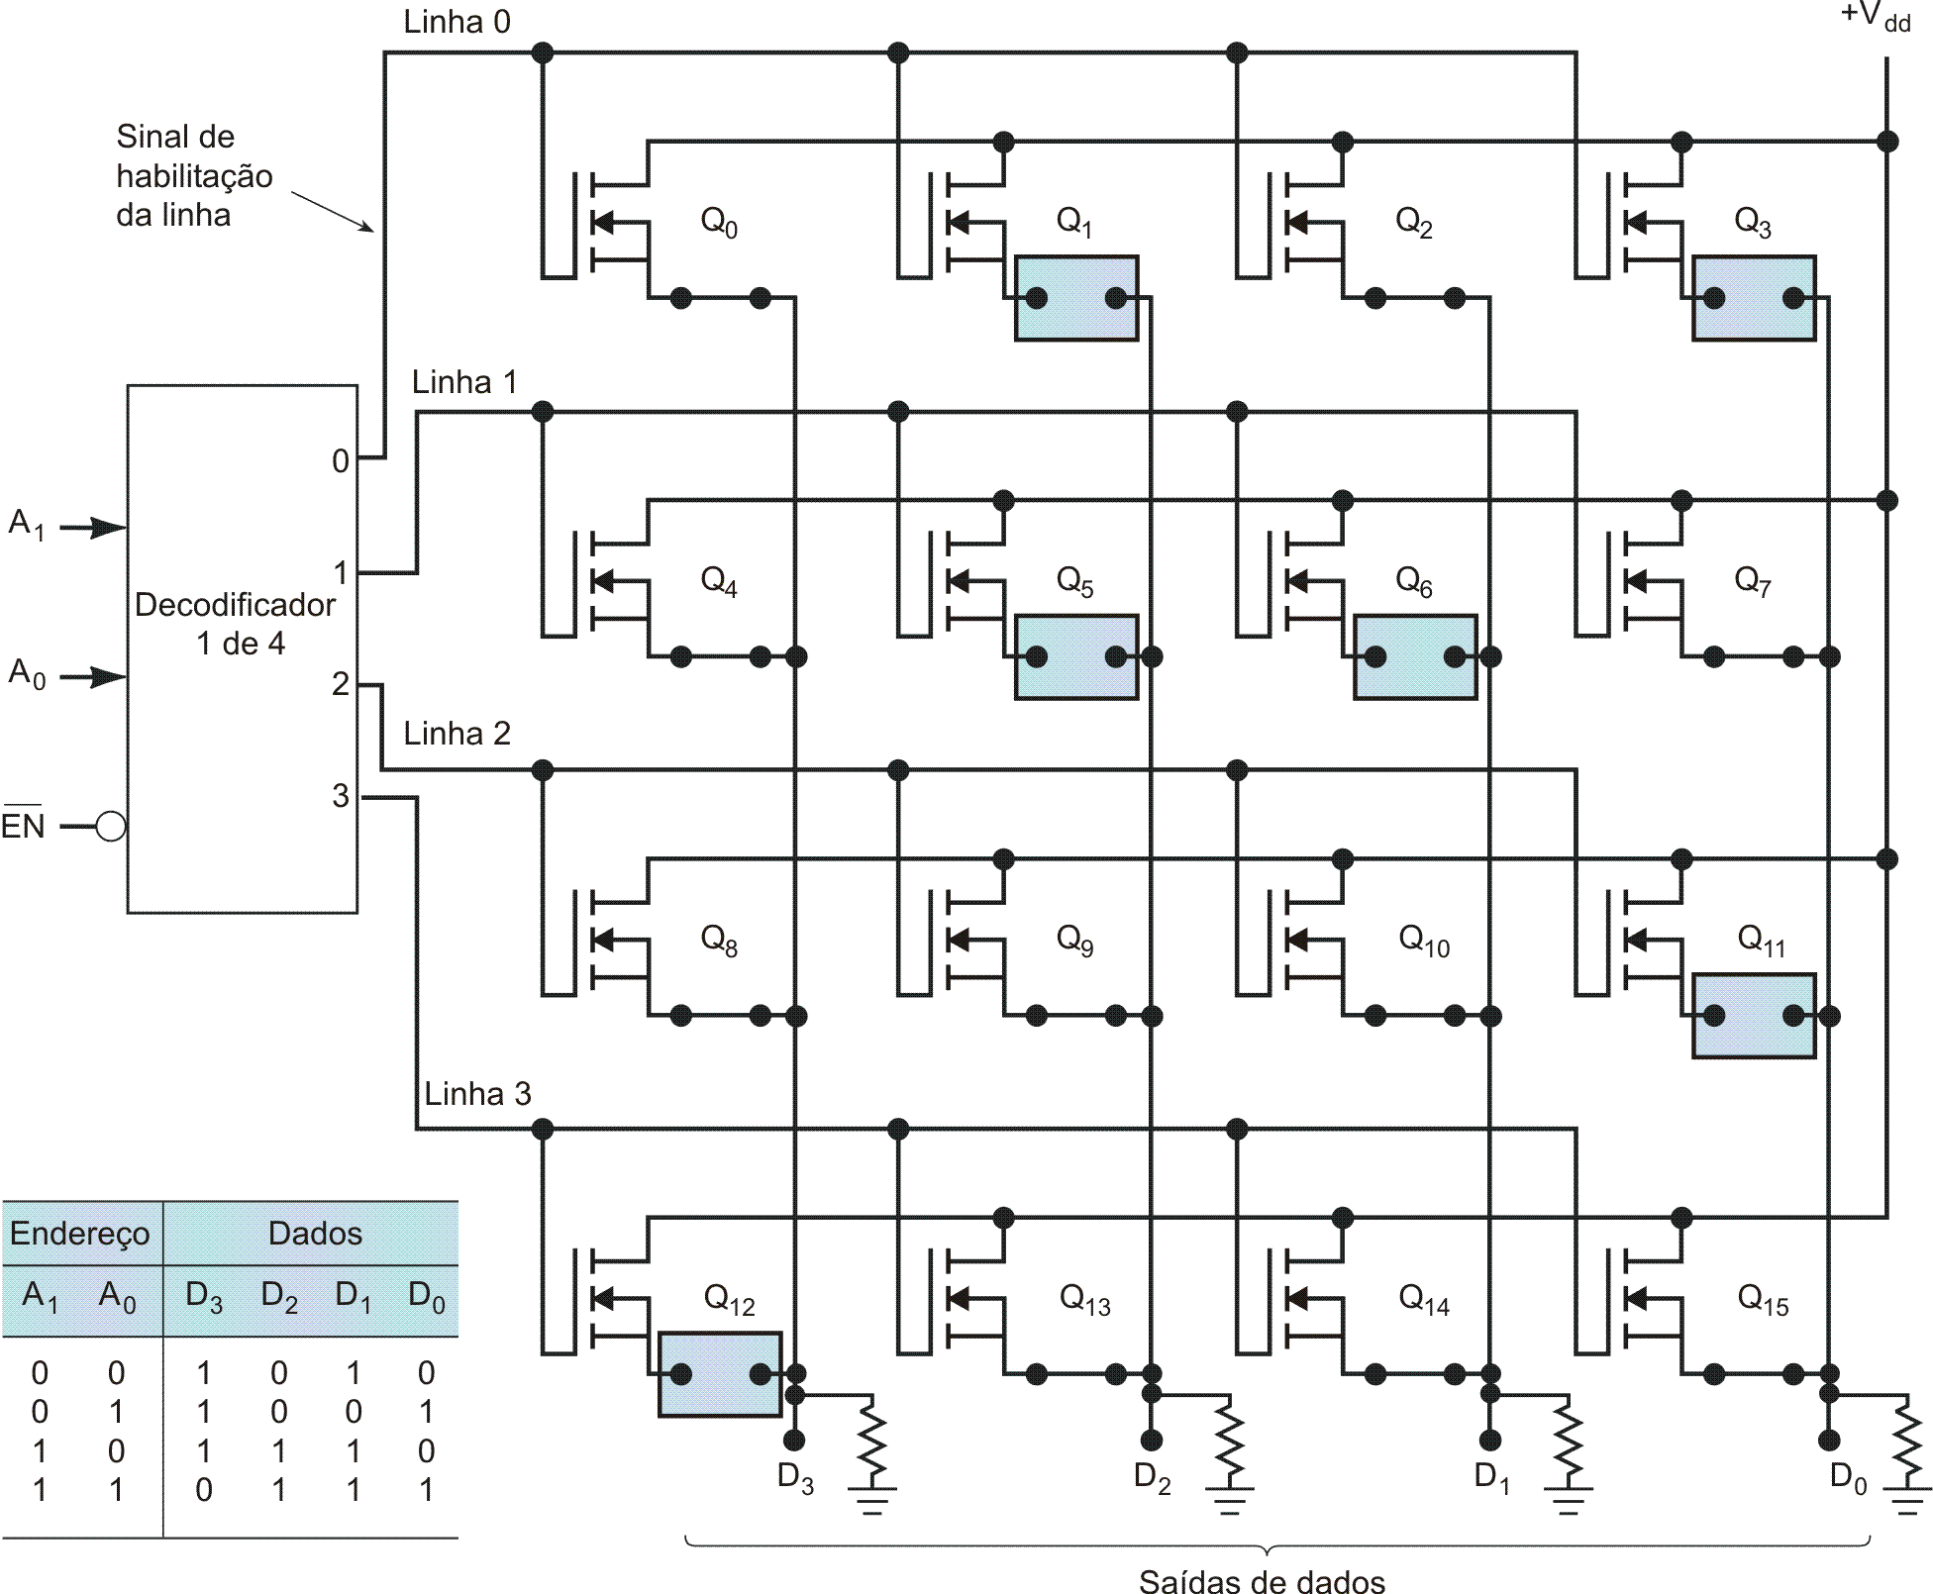
FIGURA 11-9 Estrutura de uma MROM MOS mostra o uso de um MOSFET para cada célula memória. Uma conexão de fonte aberta armazena um “0”; uma conexão fechada armazena “1”.
Sistemas Digitais: Princípios e Aplicações
Ronald J. Tocci e Neal S. Widmer
Capítulo 11

Slide 10
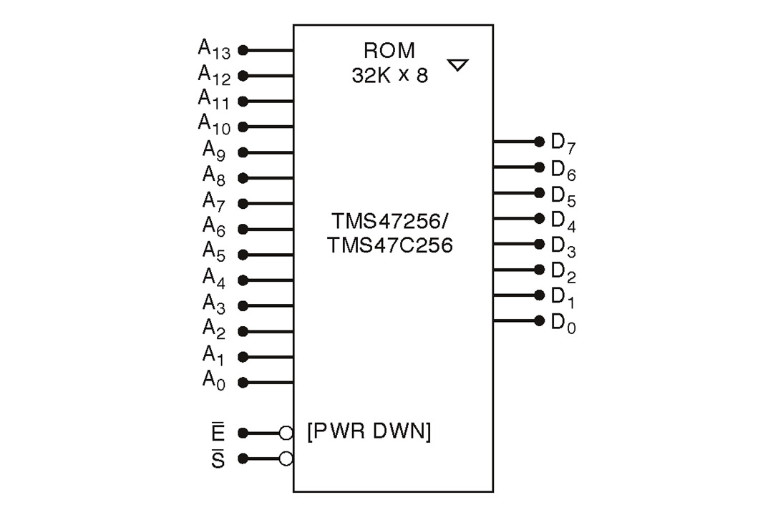
FIGURA 11-10 Símbolo lógico para a MROM TMS47256 fabricada com a tecnologia NMOS/CMOS.
Sistemas Digitais: Princípios e Aplicações
Ronald J. Tocci e Neal S. Widmer
Capítulo 11

Slide 11
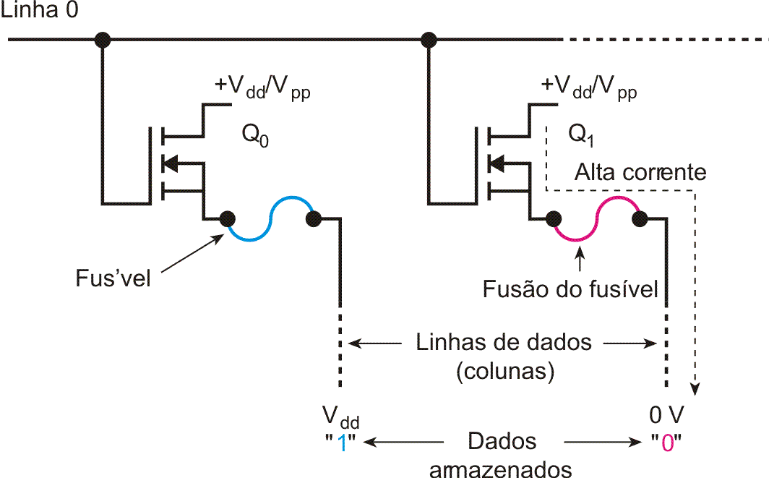
FIGURA 11-11 As PROMS usam fusíveis que podem ser seletivamente queimados (abertos) pelo usuário para programar um nível lógico 0 na célula.
Sistemas Digitais: Princípios e Aplicações
Ronald J. Tocci e Neal S. Widmer
Capítulo 11

Slide 12
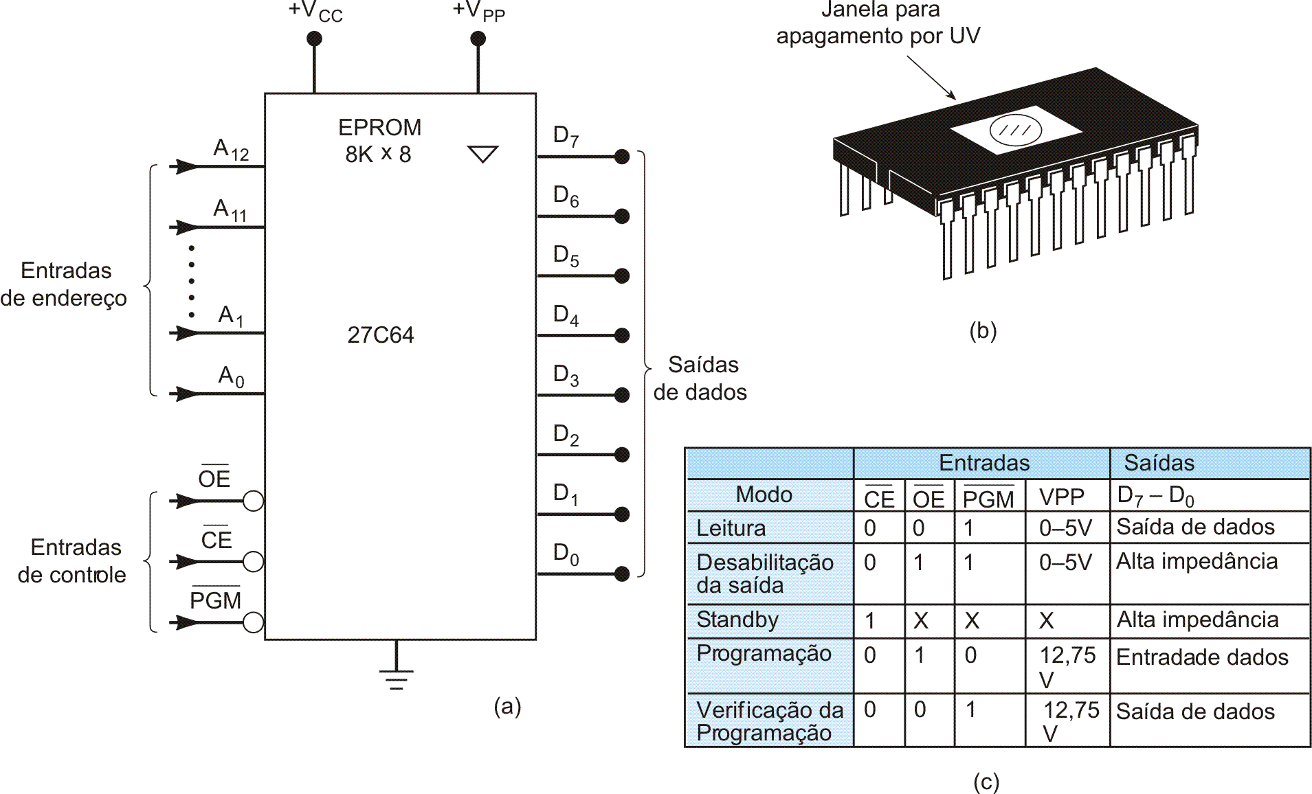
FIGURA 11-12 (a) Símbolo lógico para a EPROM 27C64; (b) Encapsulamento típico mostrando a janela para entrada de luz ultravioleta; (c) Modos de operação da 27C64.
Sistemas Digitais: Princípios e Aplicações
Ronald J. Tocci e Neal S. Widmer
Capítulo 11

Slide 13
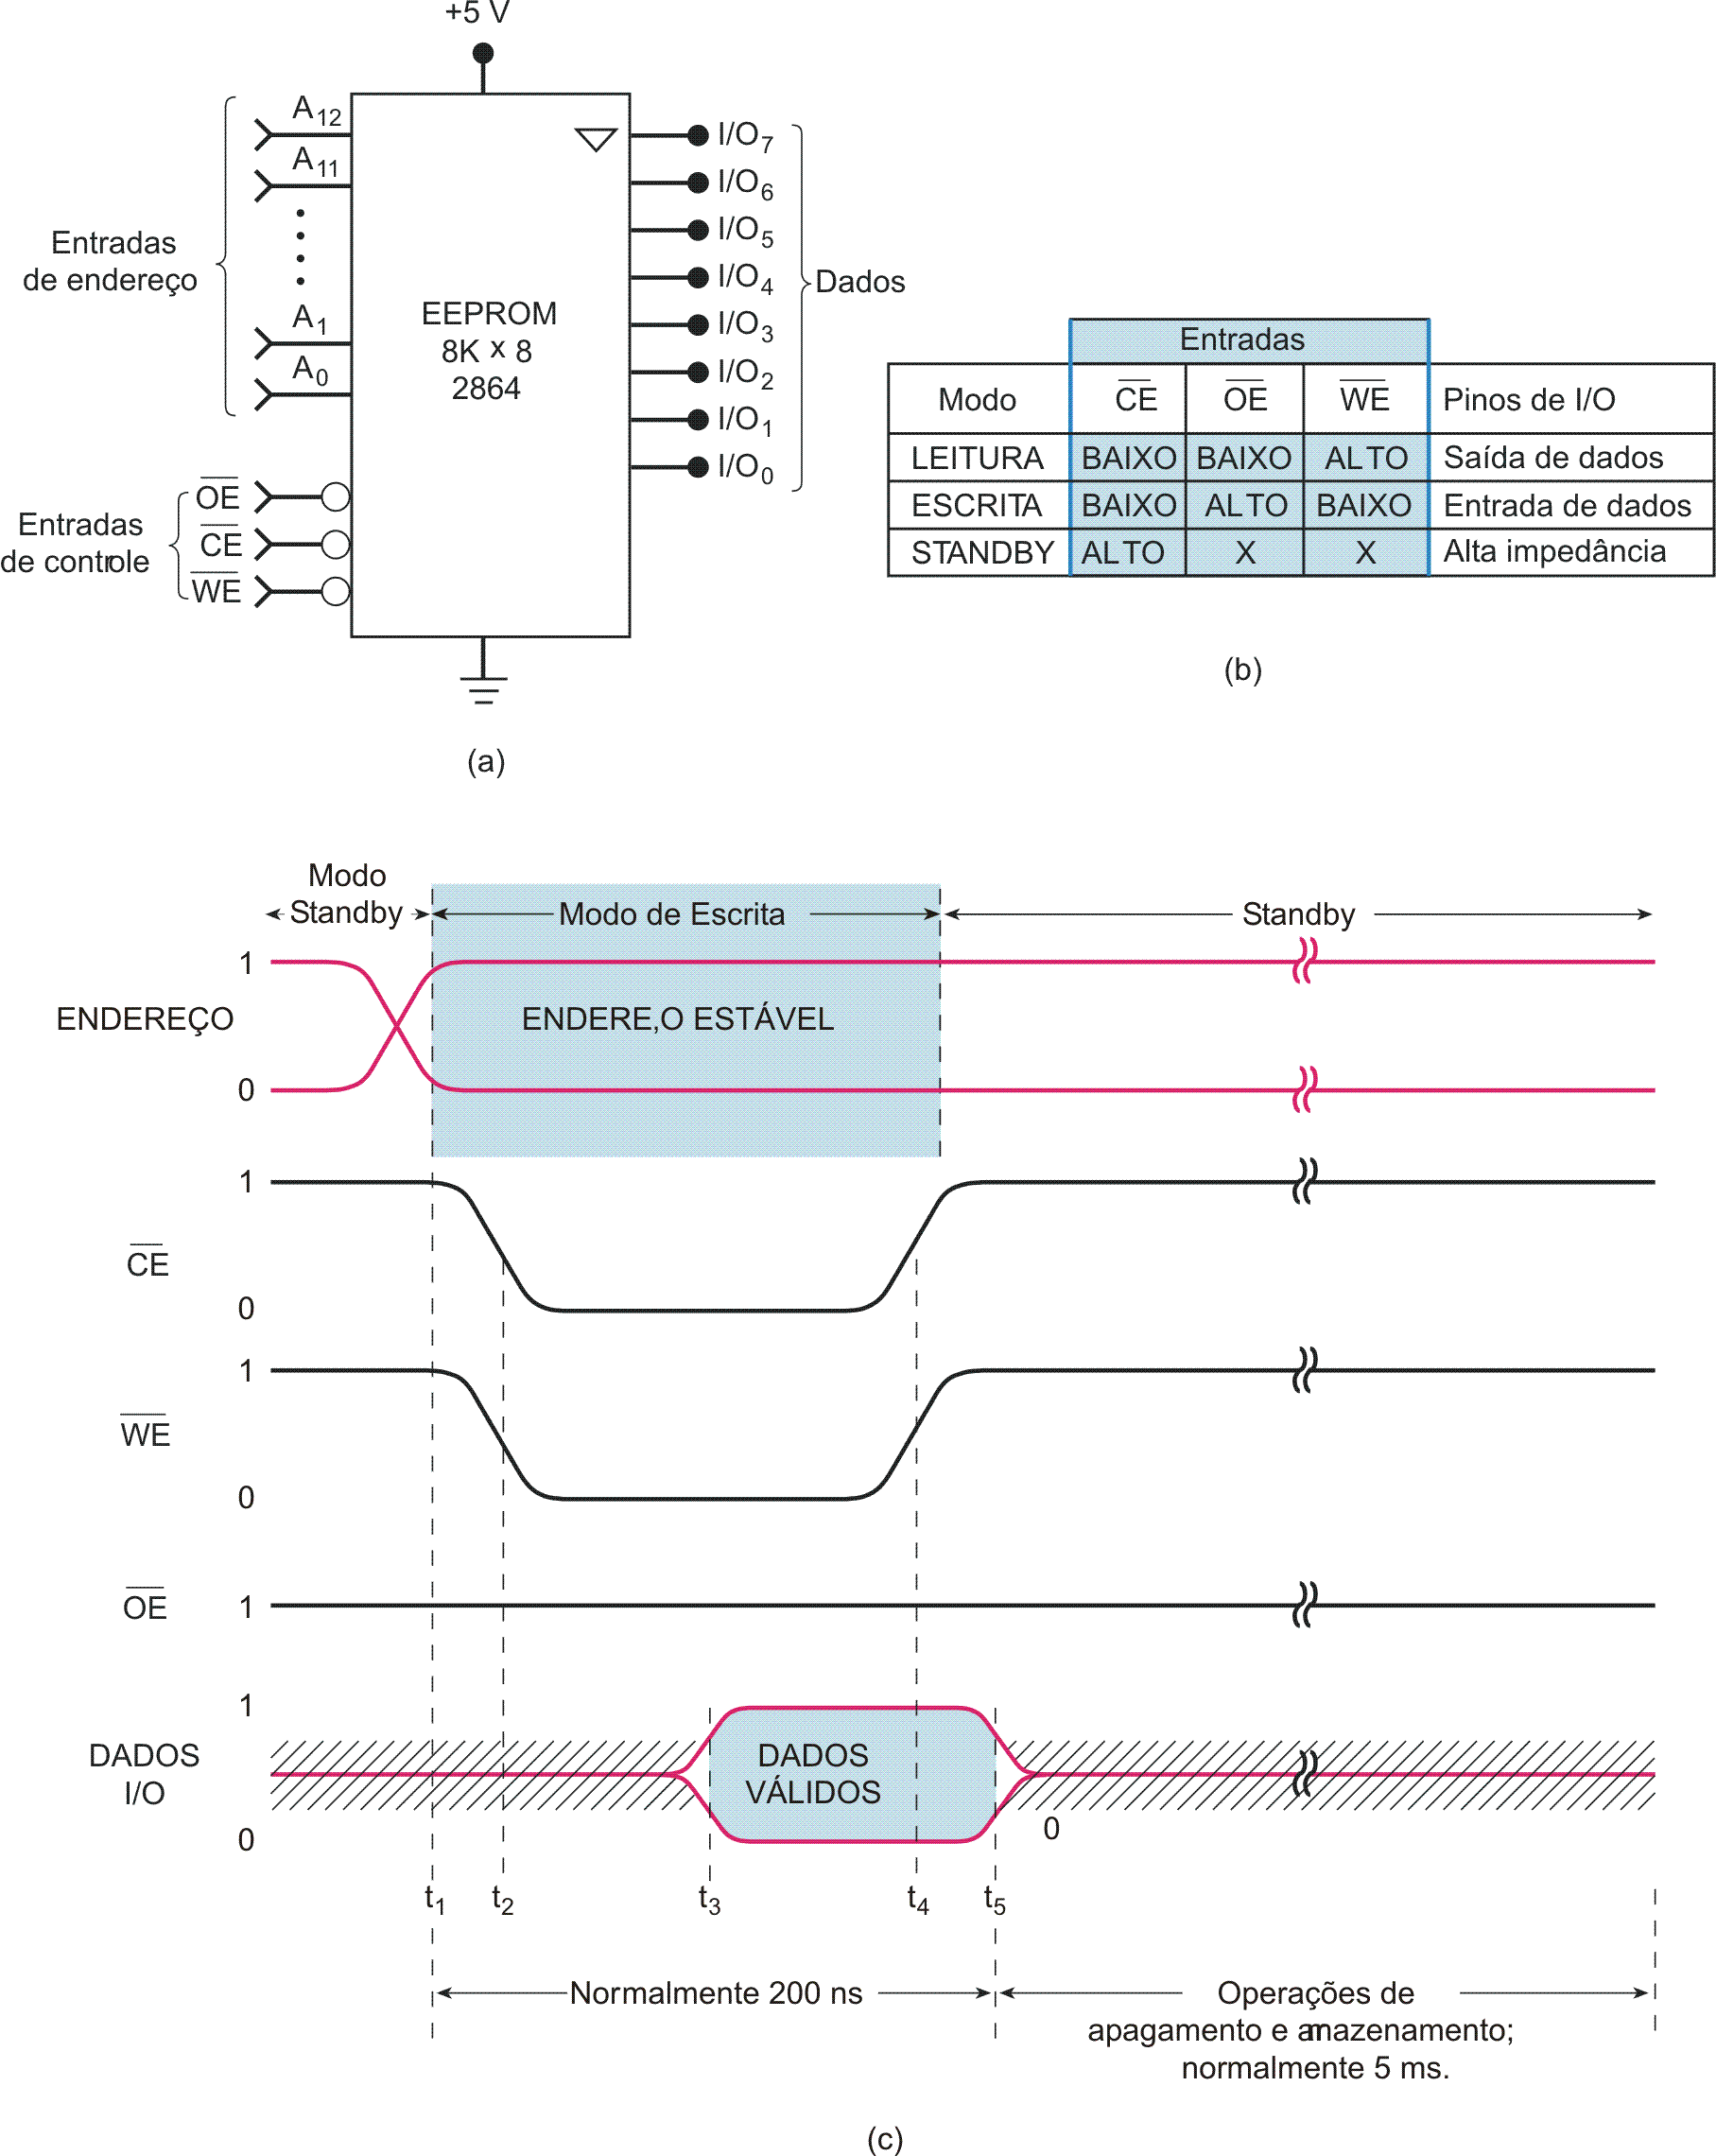
FIGURA 11-13 (a) Símbolo lógico para a EEPROM 2864; (b) Modos de operação; (c) Temporização para a operação de escrita.
Sistemas Digitais: Princípios e Aplicações
Ronald J. Tocci e Neal S. Widmer
Capítulo 11
Ronald J. Tocci and Neal S. Widmer
Digital Systems, Eighth Edition

Slide 14
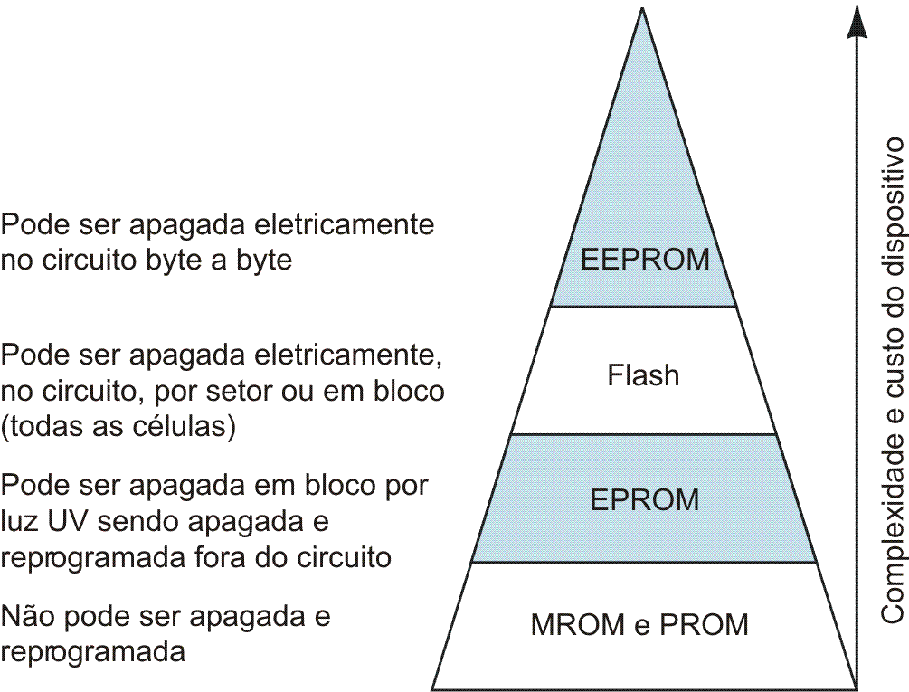
FIGURA 11-14 As relaçõesde compromisso entre as memórias semicondutoras não-voláteis mostram que a complexidade e o custo aumentam à medida que a flexibilidade no apagamento e na programação aumenta.
Sistemas Digitais: Princípios e Aplicações
Ronald J. Tocci e Neal S. Widmer
Capítulo 11

Slide 15
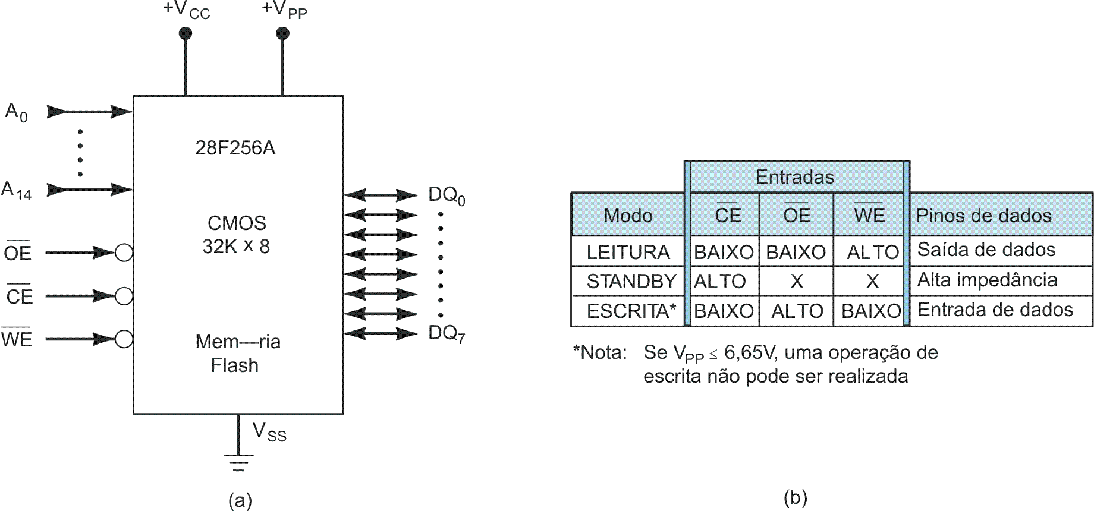
FIGURA 11-15 (a) Símbolo lógico para o chip de memória flash 28F256A; (b) Entradas de controle (CE, OE e WE).
Sistemas Digitais: Princípios e Aplicações
Ronald J. Tocci e Neal S. Widmer
Capítulo 11

Slide 16
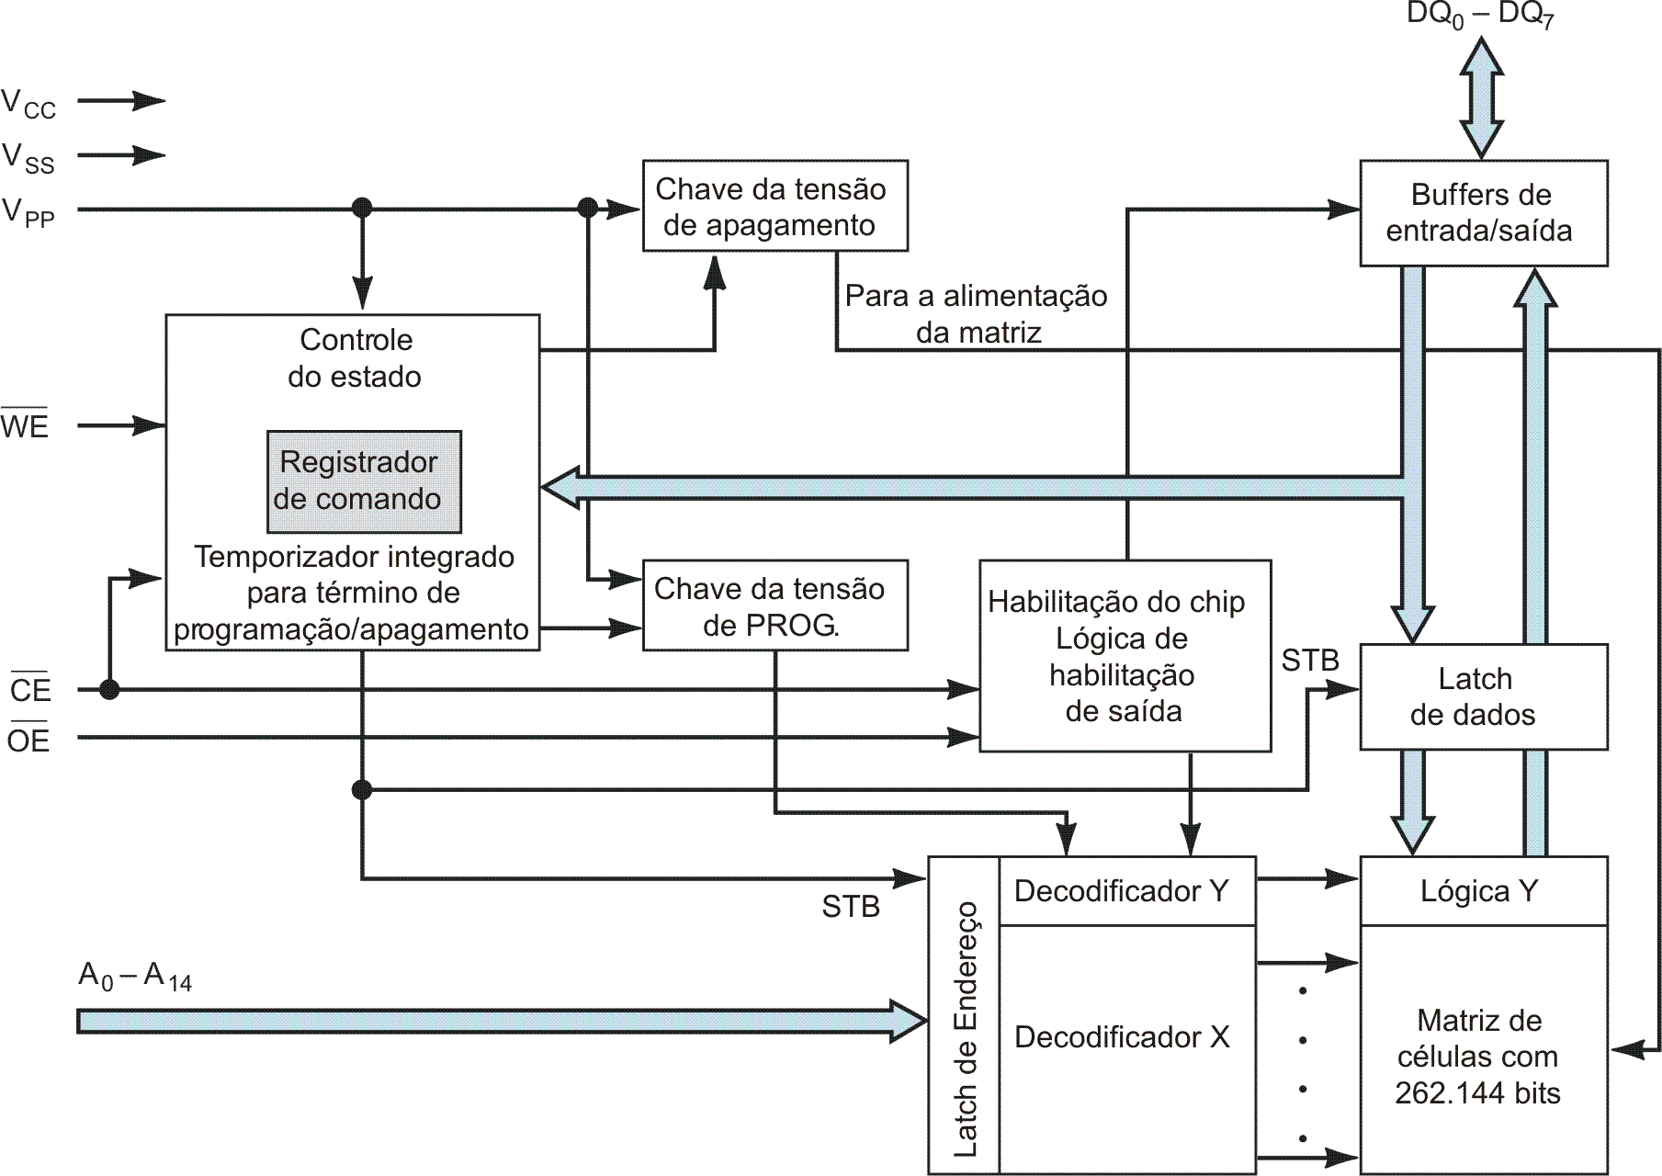
FIGURA 11-16 Diagrama funcional do chip de memória flash 28F256A. (Cortesia da Intel Corporation.)
Sistemas Digitais: Princípios e Aplicações
Ronald J. Tocci e Neal S. Widmer
Capítulo 11

Slide 17
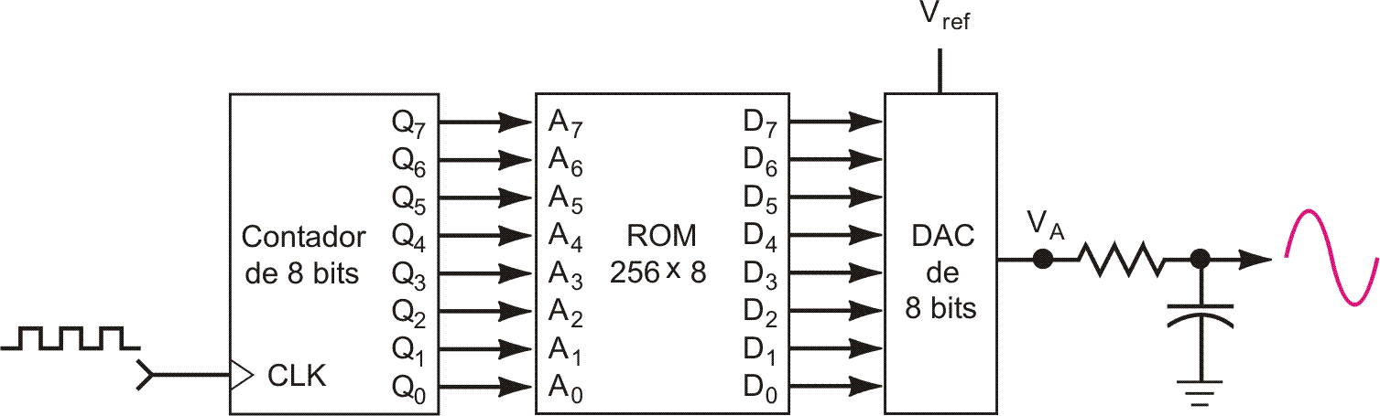
FIGURA 11-17 Gerador de funções usando uma ROM e um DAC.
Sistemas Digitais: Princípios e Aplicações
Ronald J. Tocci e Neal S. Widmer
Capítulo 11

Slide 18
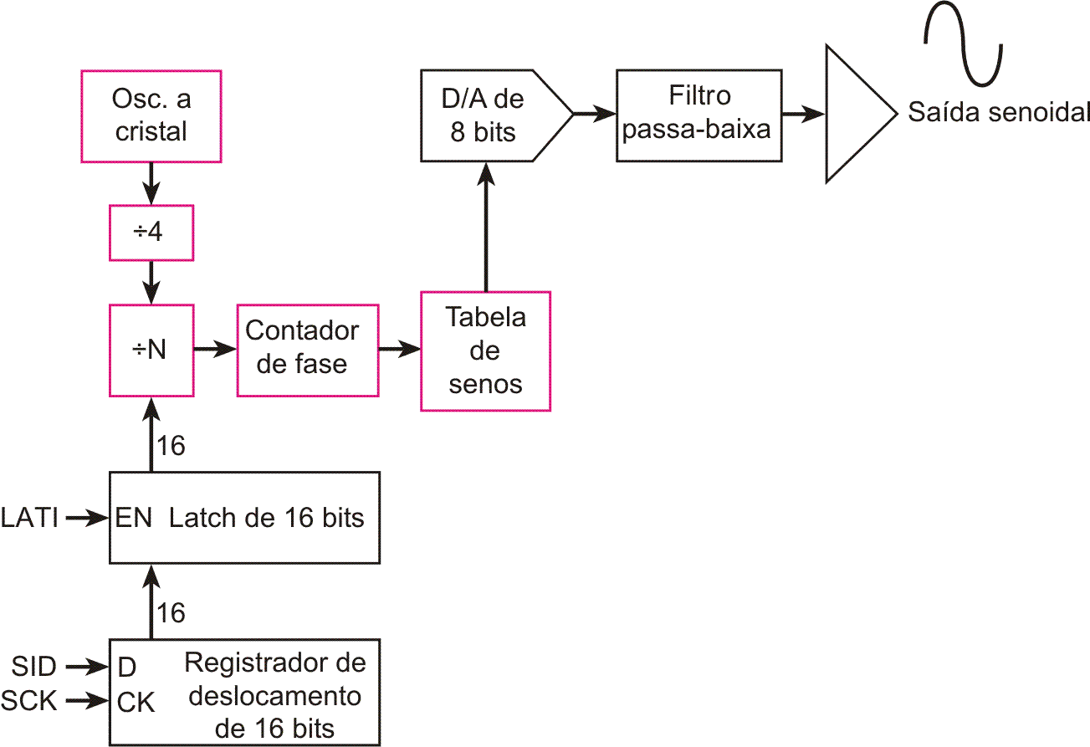
FIGURA 11-18 Gerador de onda senoidal programável ML3035 (Cortesia da MicroLinear.)
Sistemas Digitais: Princípios e Aplicações
Ronald J. Tocci e Neal S. Widmer
Capítulo 11

Slide 19
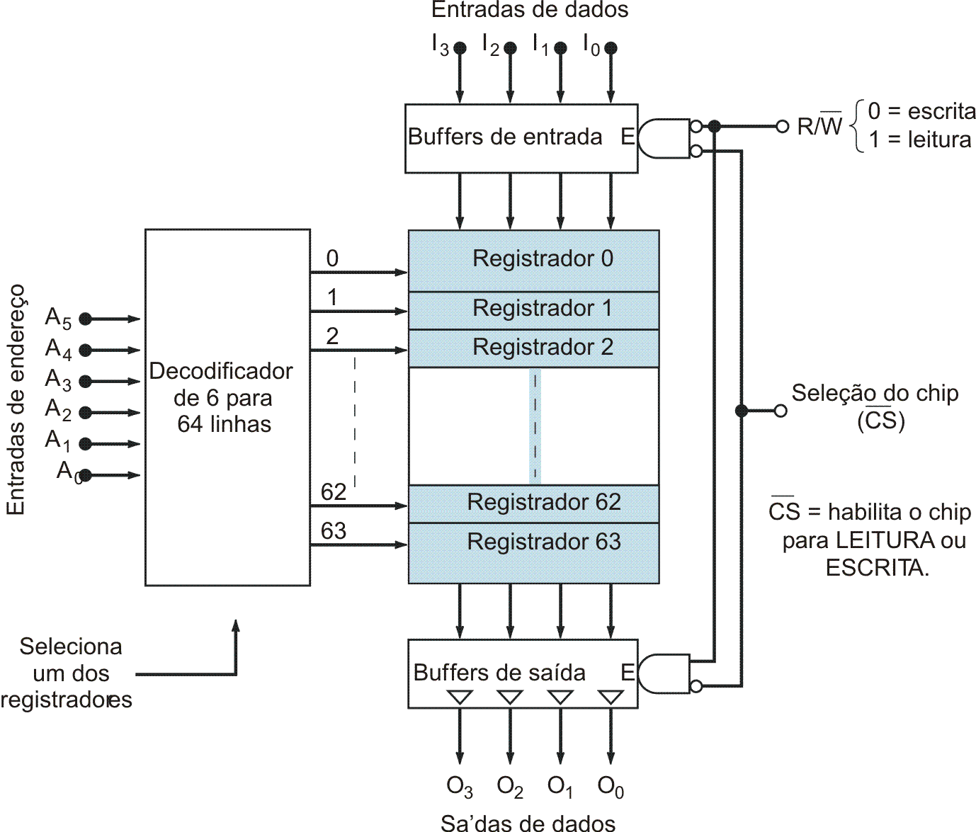
FIGURA 11-19 Organização interna de uma RAM de 64 X 4.
Sistemas Digitais: Princípios e Aplicações
Ronald J. Tocci e Neal S. Widmer
Capítulo 11

Slide 20
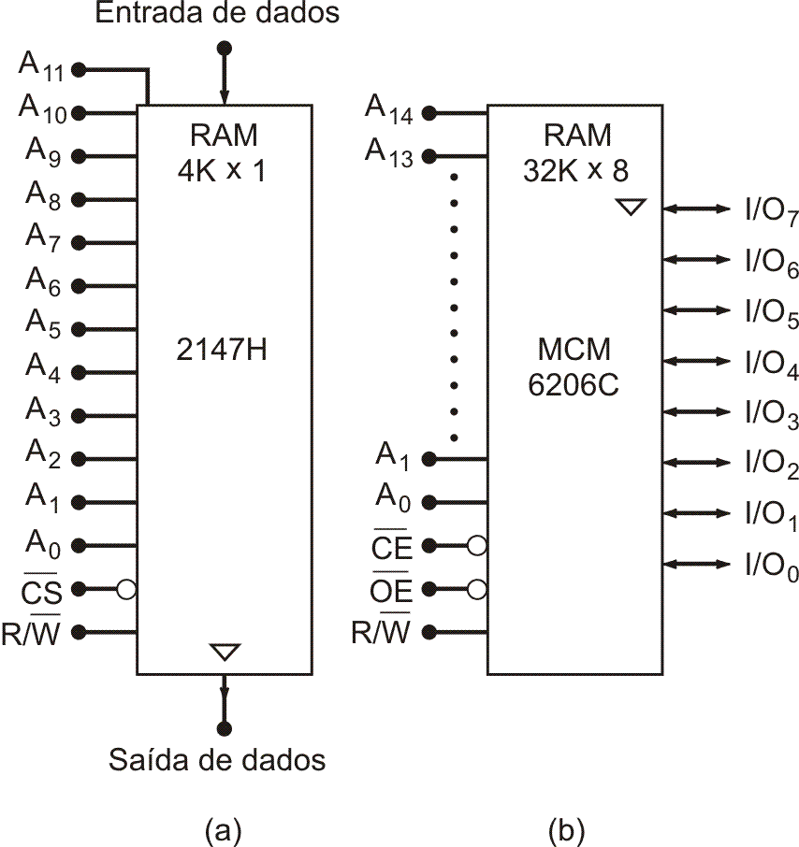
FIGURA 11-20 Os símbolos lógicos para (a) a RAM 2147H; (b) a RAM MCM6206C.
Sistemas Digitais: Princípios e Aplicações
Ronald J. Tocci e Neal S. Widmer
Capítulo 11

Slide 21
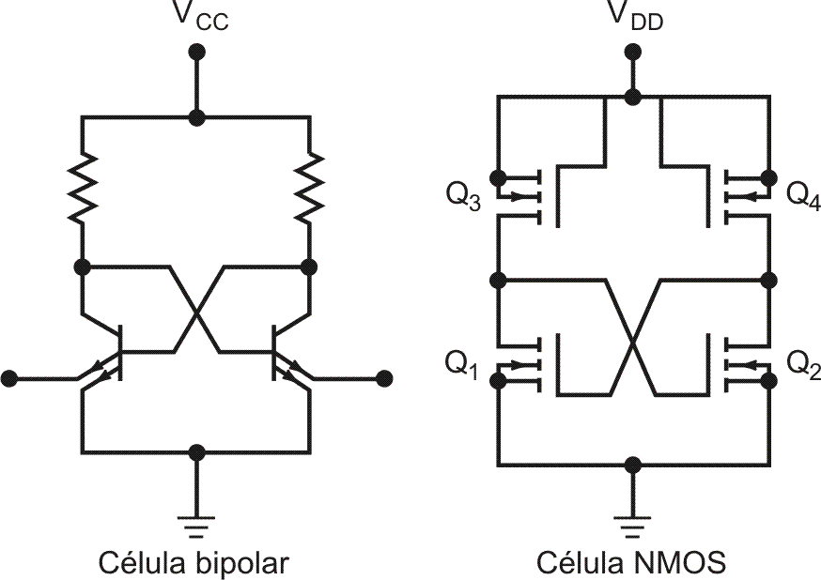
FIGURA 11-21 Células típicas de RAM estática bipolar e NMOS.
Sistemas Digitais: Princípios e Aplicações
Ronald J. Tocci e Neal S. Widmer
Capítulo 11
Copyright ©2001 by Prentice-Hall, Inc.
Upper Saddle River, New Jersey 07458
All rights reserved.

Slide 22
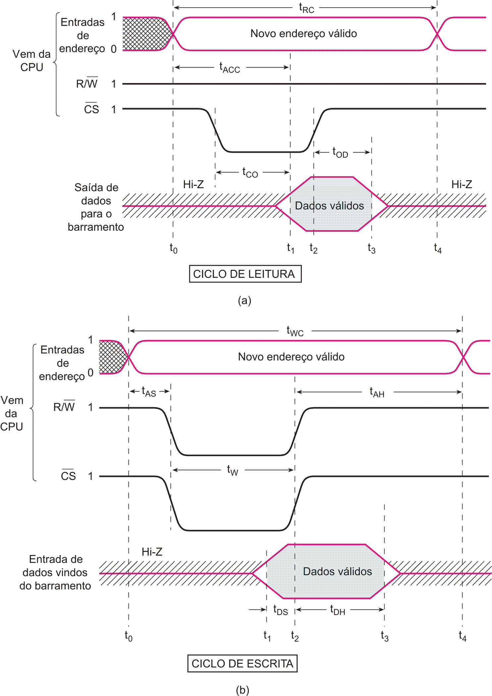
FIGURA 11-22 Temporização típica para uma RAM: (a) Ciclo de leitura; (b) Ciclo de escrita.
Sistemas Digitais: Princípios e Aplicações
Ronald J. Tocci e Neal S. Widmer
Capítulo 11

Slide 23
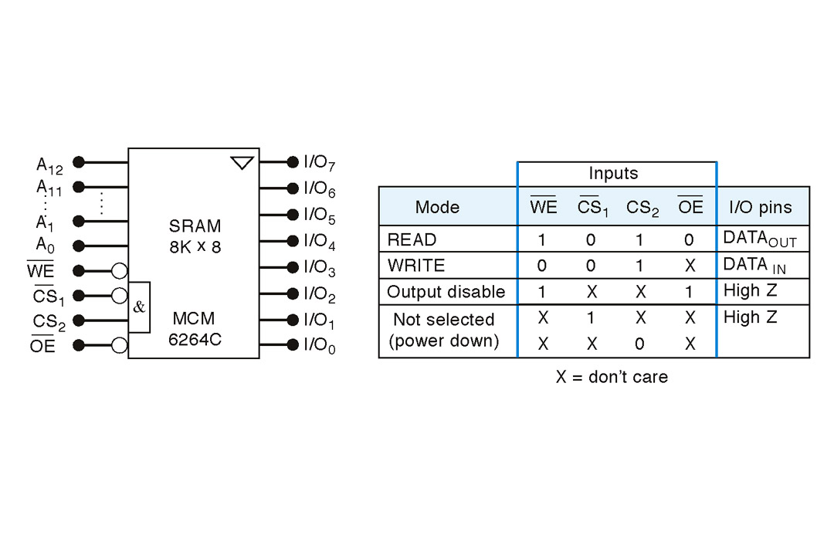
FIGURA 11-23 Símbolo e tabela de modo de operação para a RAM CMOS MCM6264C.
Sistemas Digitais: Princípios e Aplicações
Ronald J. Tocci e Neal S. Widmer
Capítulo 11

Slide 24
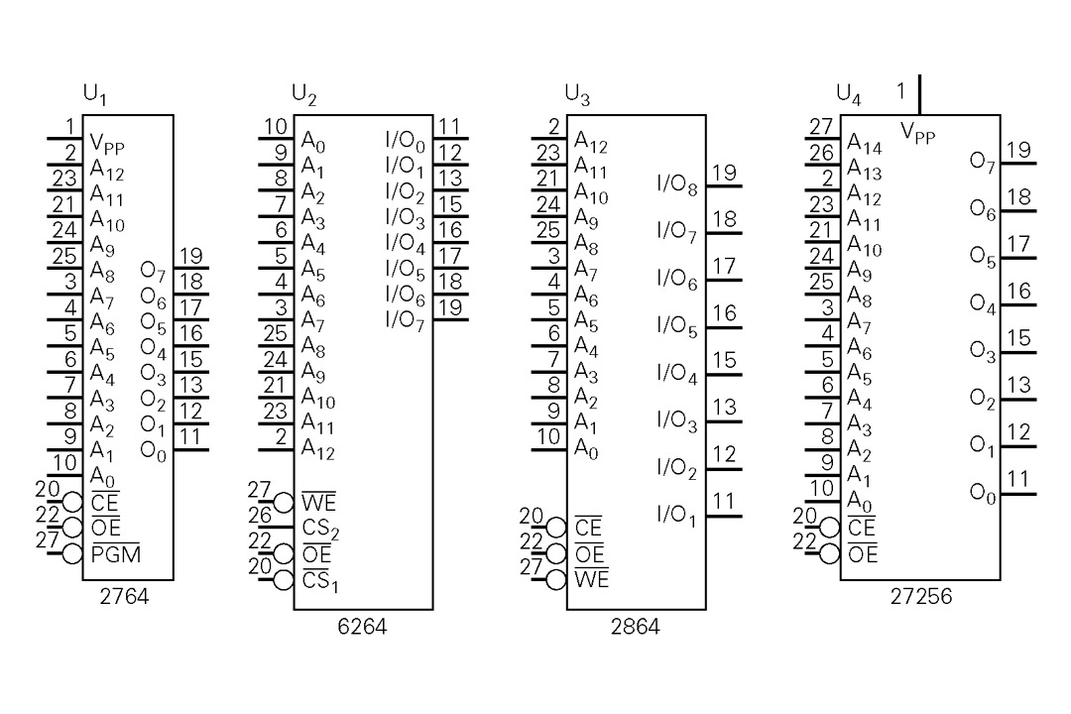
FIGURA 11-24 Padrão JEDEC para encapsulamento de memória.
Sistemas Digitais: Princípios e Aplicações
Ronald J. Tocci e Neal S. Widmer
Capítulo 11

Slide 25
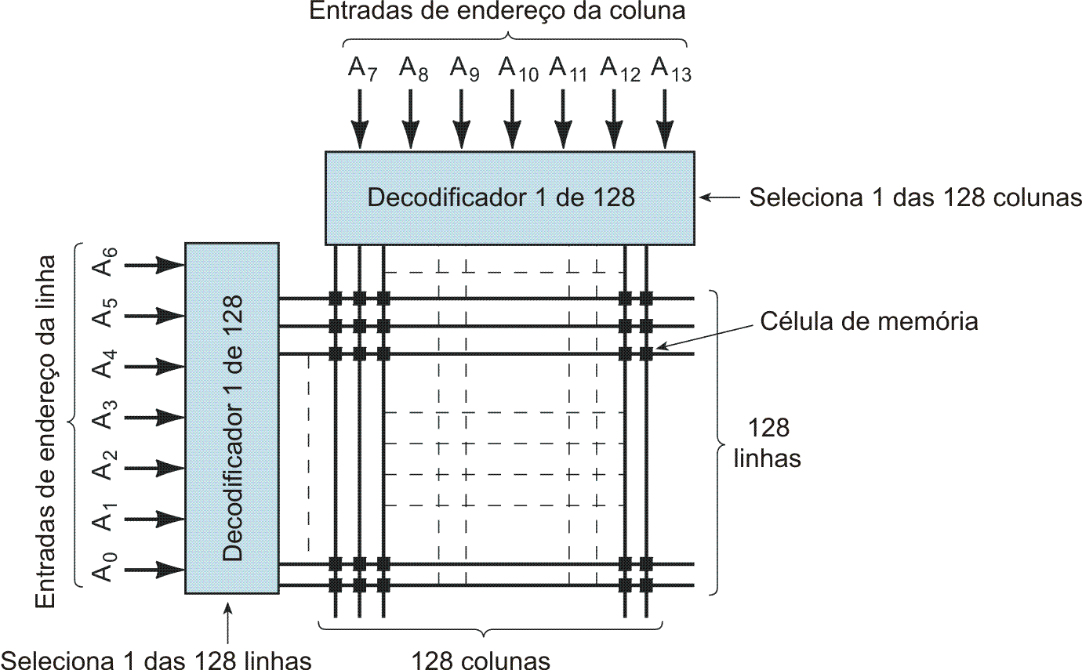
FIGURA 11-25 Arranjo das células em uma RAM dinâmica de 16K X 1.
Sistemas Digitais: Princípios e Aplicações
Ronald J. Tocci e Neal S. Widmer
Capítulo 11

Slide 26

Sistemas Digitais: Princípios e Aplicações
Ronald J. Tocci e Neal S. Widmer
Capítulo 11

Slide 27
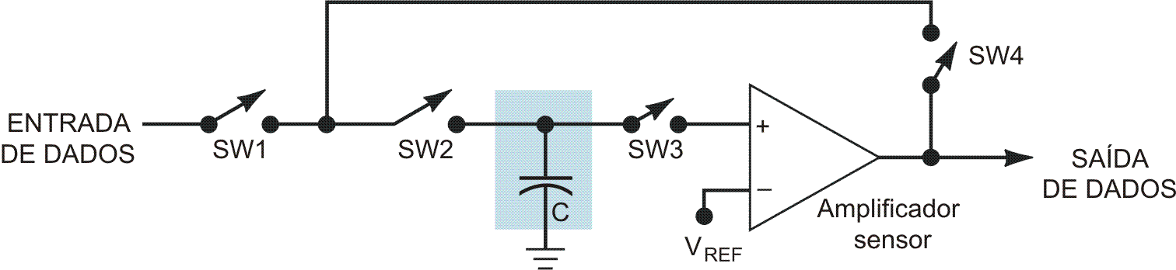
FIGURA 11-26 Representação simbólica de uma célula de memória dinâmica. Durante uma operação de escrita, as chaves semicondutoras SW1 e SW2 são fechadas. Durante uma operação de leitura, todas as chaves são fechadas, exceto SW1.
Sistemas Digitais: Princípios e Aplicações
Ronald J. Tocci e Neal S. Widmer
Capítulo 11

Slide 28
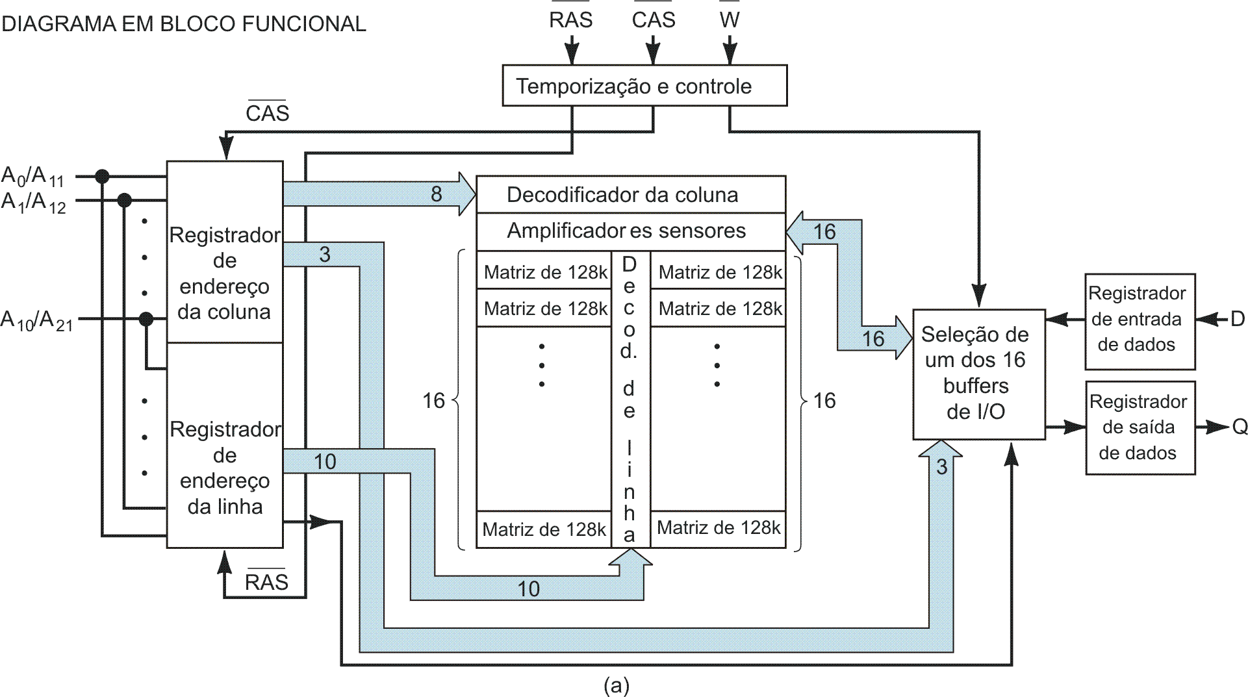
FIGURA 11-27 (a) Arquitetura simplificada da DRAM TMS44100 de 4M × 1; (b) Temporização de RAS/CAS . (Cortesia da Texas Instruments.)
Sistemas Digitais: Princípios e Aplicações
Ronald J. Tocci e Neal S. Widmer
Capítulo 11

Slide 29
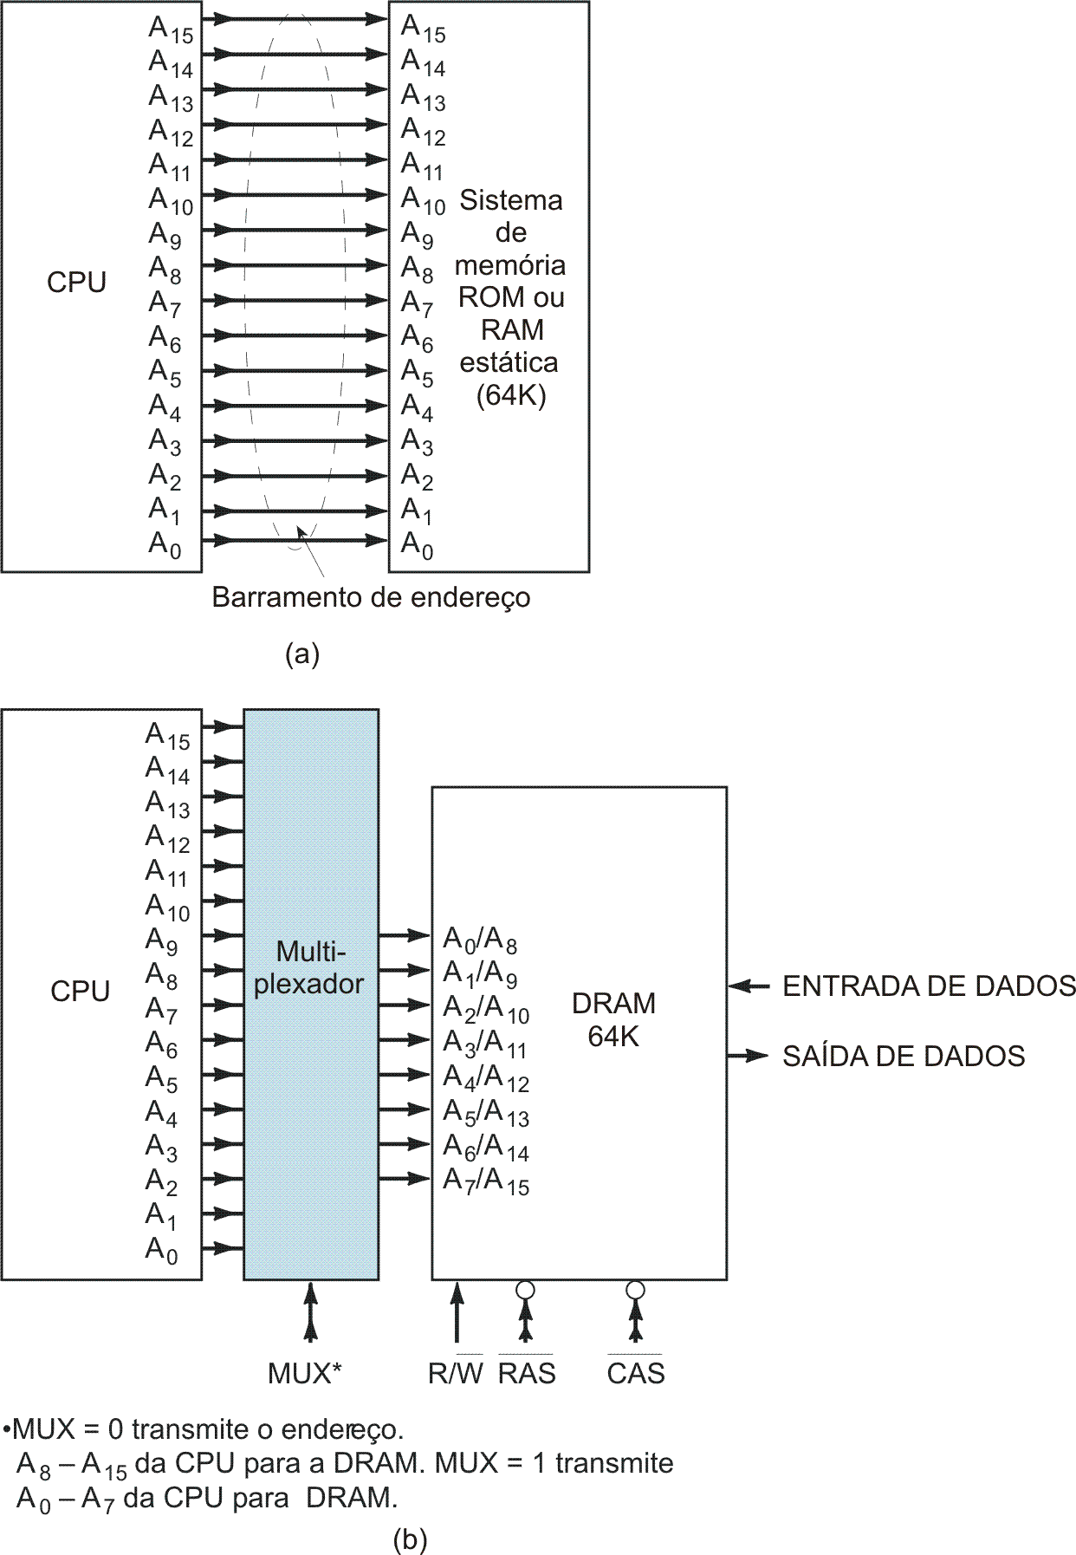
FIGURA 11-28 (a) O barramento de endereço da CPU acionando uma ROM ou uma RAM estática; (b) Os endereços da CPU acionam um multiplexador que é usado para multiplexar as linhas de endereço para a DRAM.
Sistemas Digitais: Princípios e Aplicações
Ronald J. Tocci e Neal S. Widmer
Capítulo 11

Slide 30
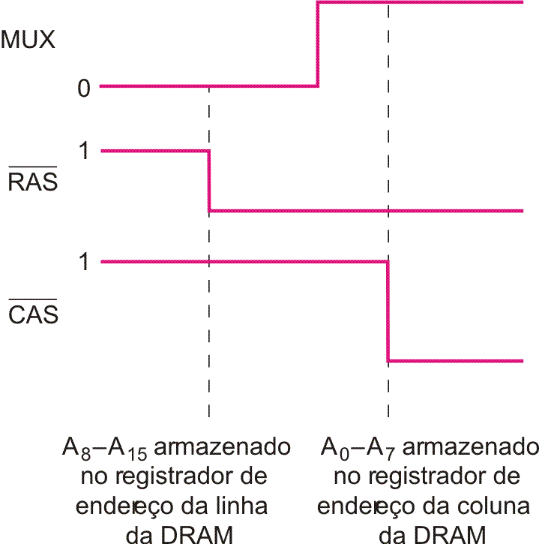
FIGURA 11-29 Temporização necessária para multiplexação de endereço.
Sistemas Digitais: Princípios e Aplicações
Ronald J. Tocci e Neal S. Widmer
Capítulo 11

Slide 31
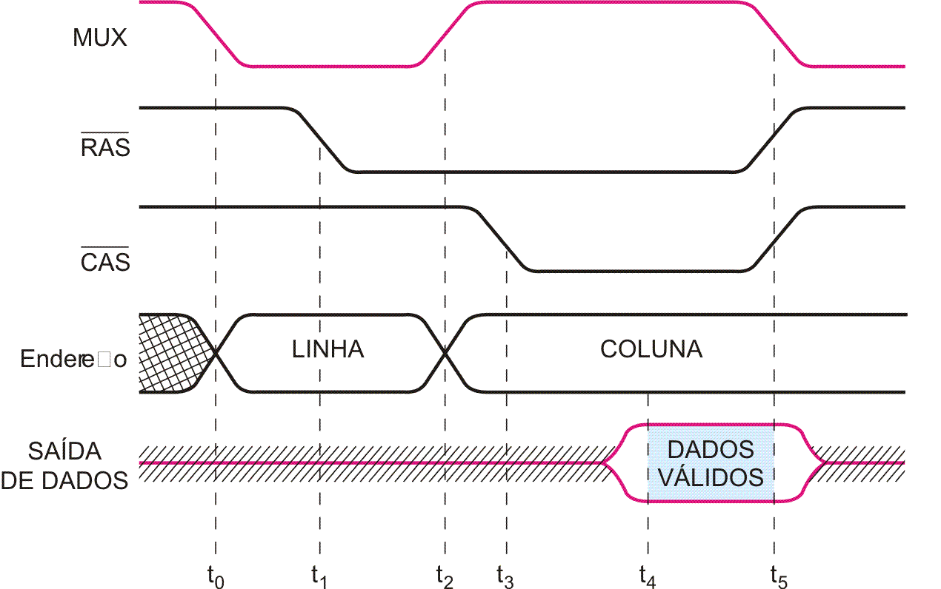
FIGURA 11-30 Comportamento dos sinais na operação de leitura em uma RAM dinâmica. Supondo que a entrada R/W (não mostrada) esteja em nível ALTO.
Sistemas Digitais: Princípios e Aplicações
Ronald J. Tocci e Neal S. Widmer
Capítulo 11

Slide 32
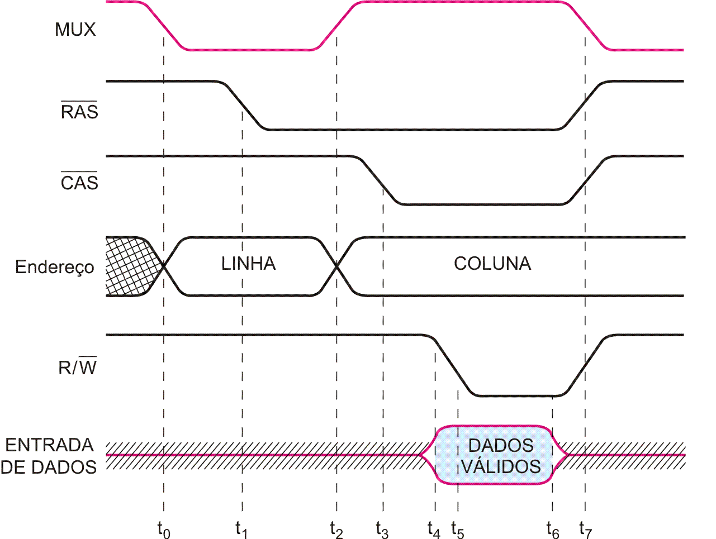
FIGURA 11-31 Comportamento dos sinais na operação escrita em uma RAM dinâmica.
Sistemas Digitais: Princípios e Aplicações
Ronald J. Tocci e Neal S. Widmer
Capítulo 11

Slide 33
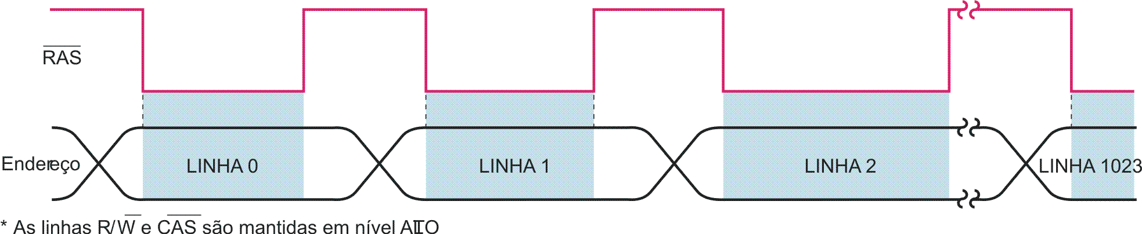
FIGURA 11-32 O método de refresh apenas com RAS usa apenas o sinal de RAS para carregar o endereço da linha na DRAM para reavivar todas as células daquela linha. O refresh apenas com RAS pode ser usado para realizar um refresh por rajada, conforme mostrado. Um contador de refresh fornece os endereços seqüenciais da linha 0 até a linha 1023 (para uma DRAM de 4M X 1).
Sistemas Digitais: Princípios e Aplicações
Ronald J. Tocci e Neal S. Widmer
Capítulo 11

Slide 34
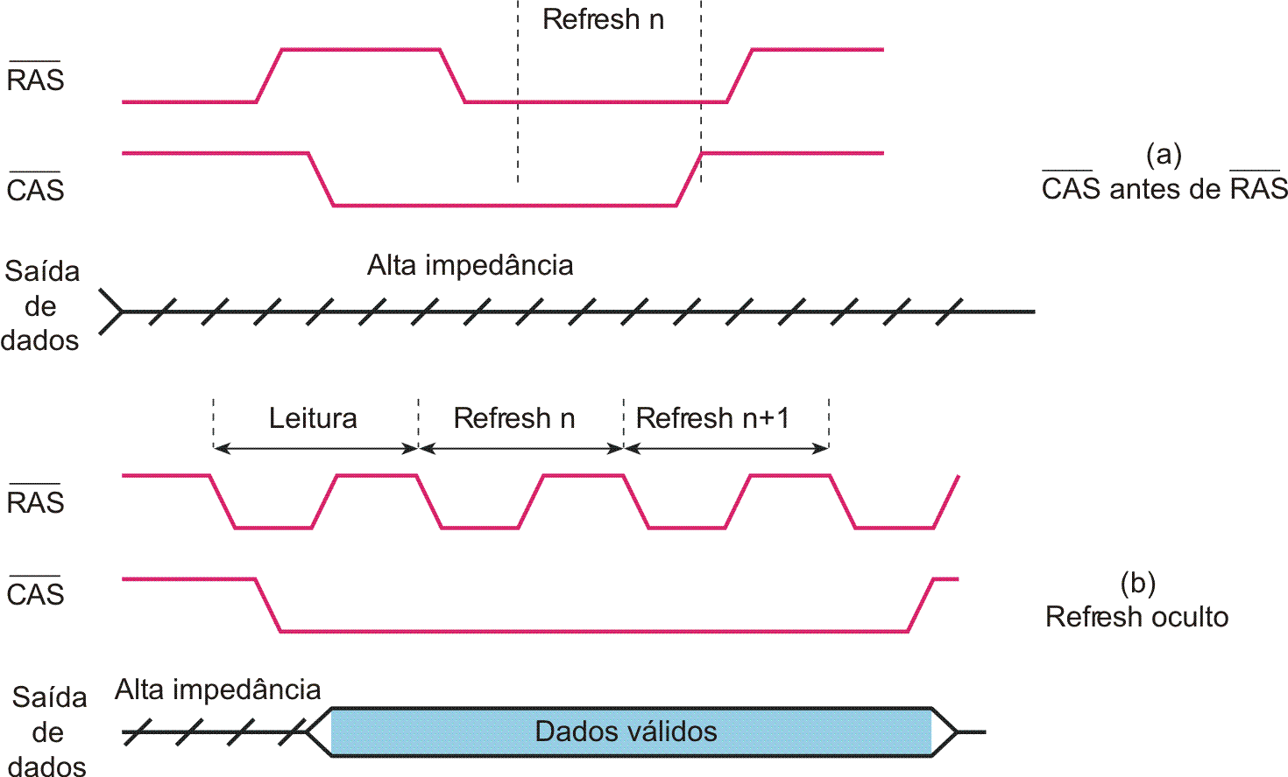
FIGURA 11-33 Modo de refresh da TMS44100.
Sistemas Digitais: Princípios e Aplicações
Ronald J. Tocci e Neal S. Widmer
Capítulo 11

Slide 35
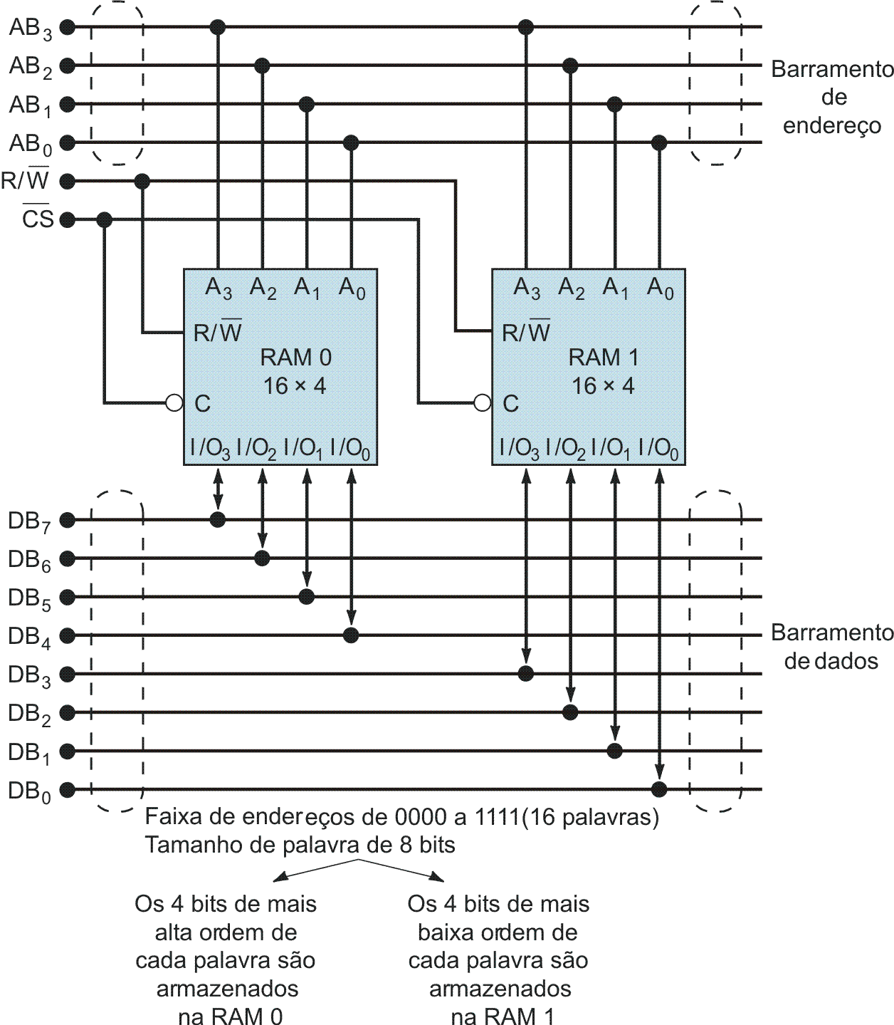
FIGURA 11-34 Combinando duas RAMs de 16 X 4 em um módulo de 16 X 8.
Sistemas Digitais: Princípios e Aplicações
Ronald J. Tocci e Neal S. Widmer
Capítulo 11

Slide 36
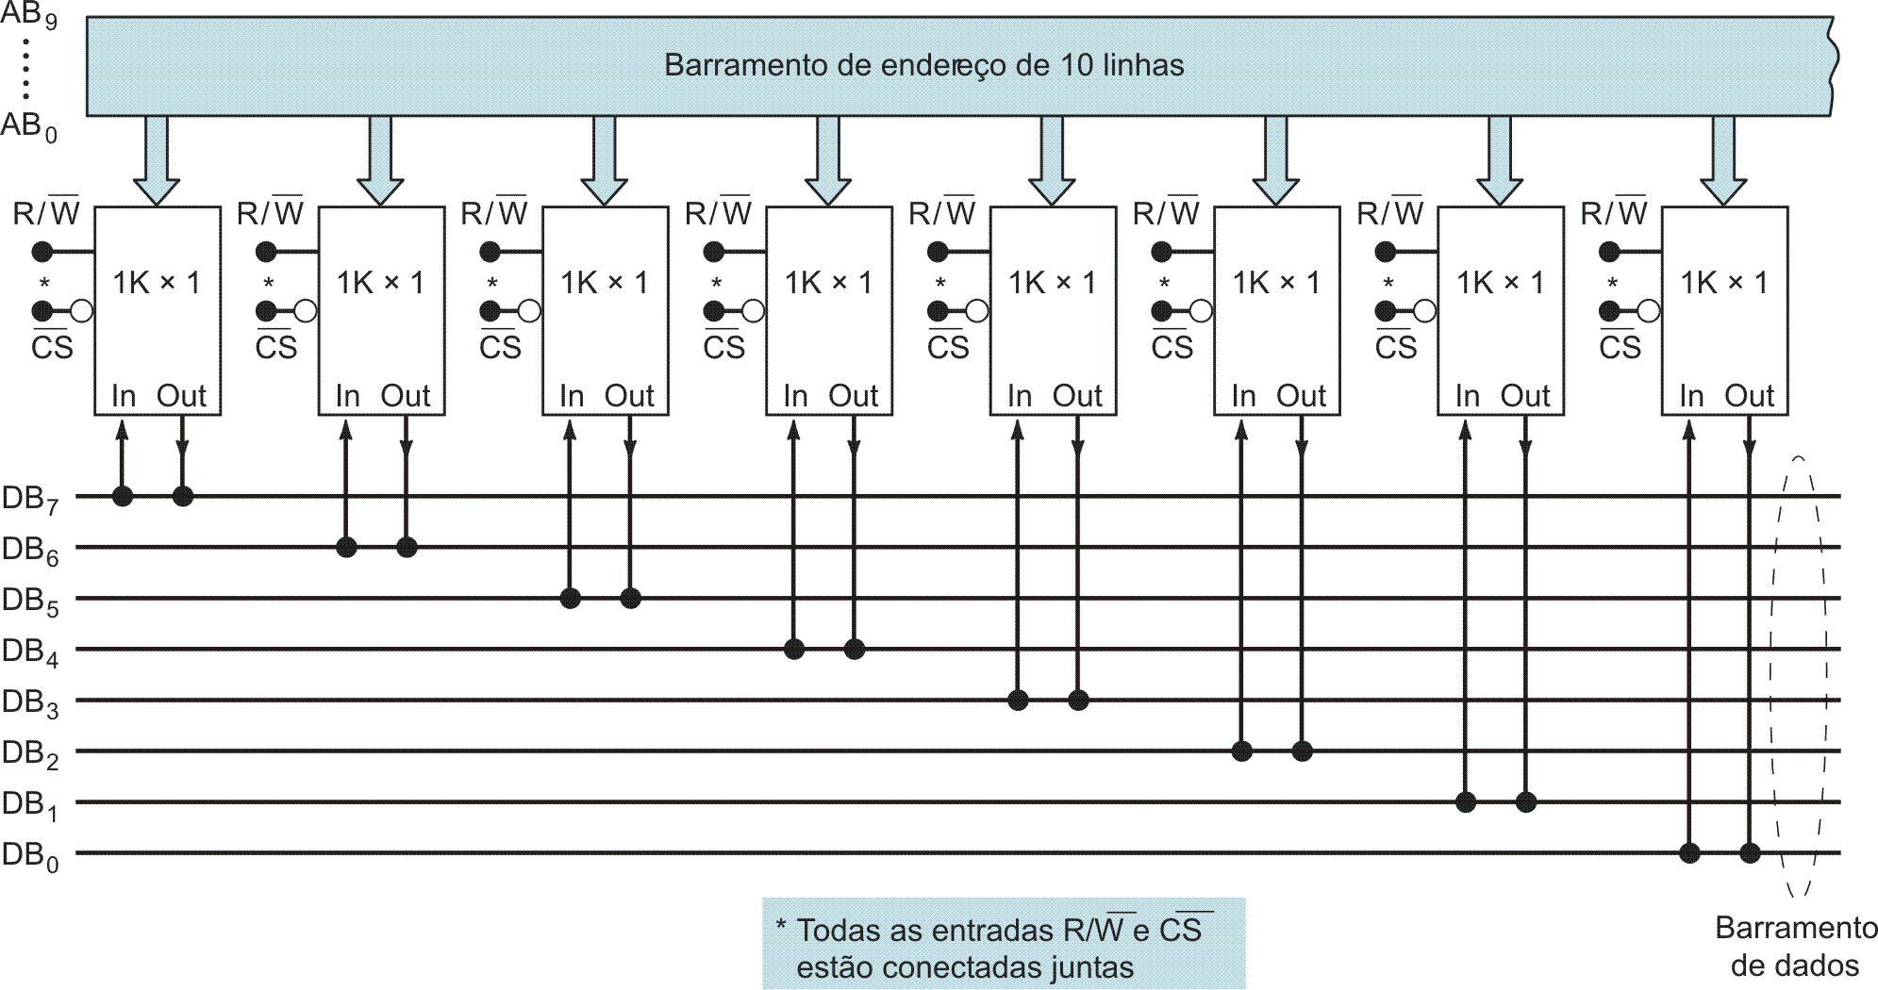
FIGURA 11-35 Oito chips 2125A de 1K X 1 organizados como uma memória de 1K X 8.
Sistemas Digitais: Princípios e Aplicações
Ronald J. Tocci e Neal S. Widmer
Capítulo 11

Slide 37
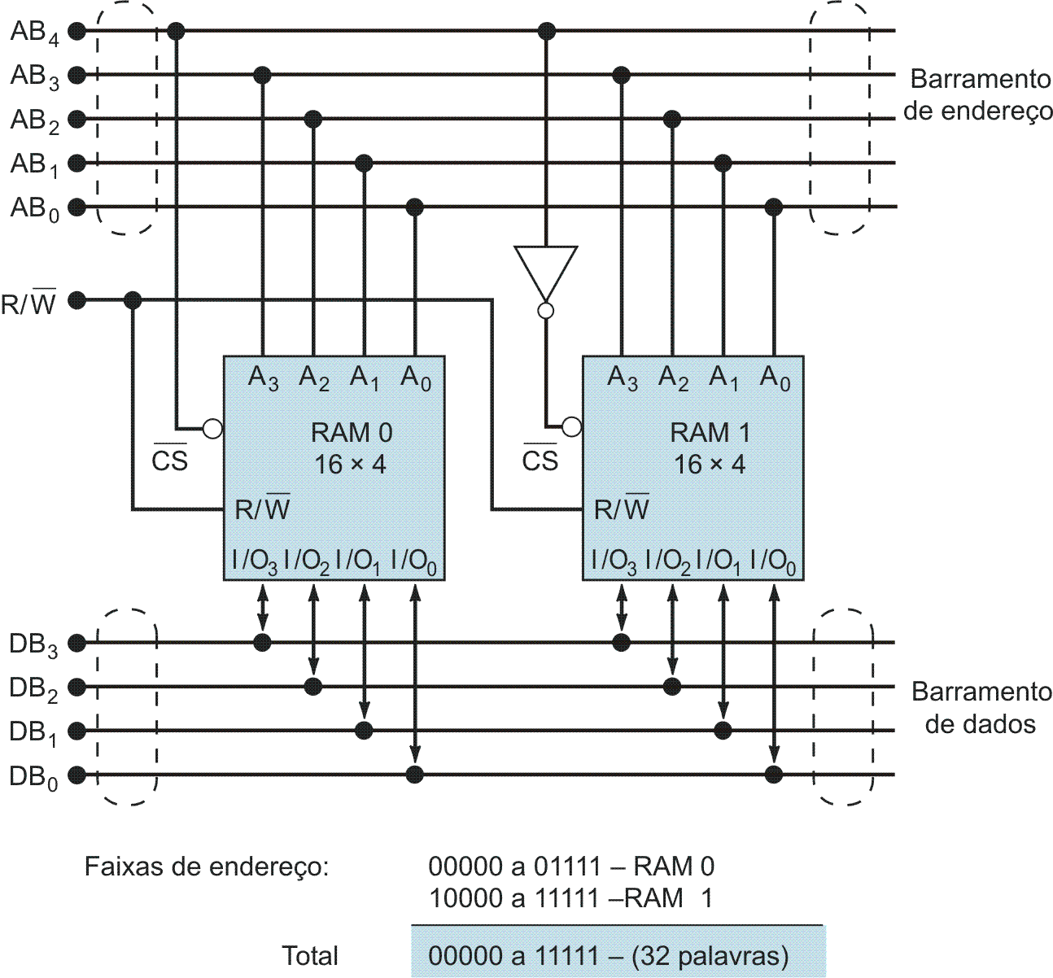
FIGURA 11-36 Combinando dois chips de 16 X 4 para formar uma memória de 32 X 4.
Sistemas Digitais: Princípios e Aplicações
Ronald J. Tocci e Neal S. Widmer
Capítulo 11

Slide 38
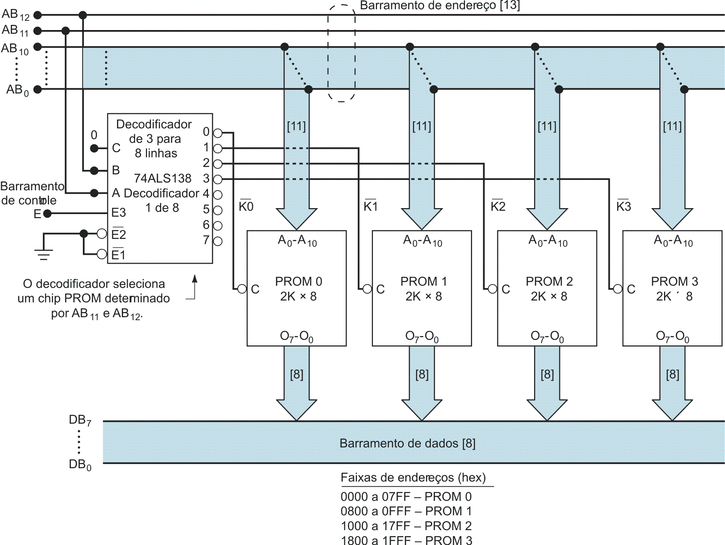
FIGURA 11-37 Quatro PROMs de 2K X 8 organizadas para formar uma memória com capacidade total de 8K X 8.
Sistemas Digitais: Princípios e Aplicações
Ronald J. Tocci e Neal S. Widmer
Capítulo 11

Slide 39
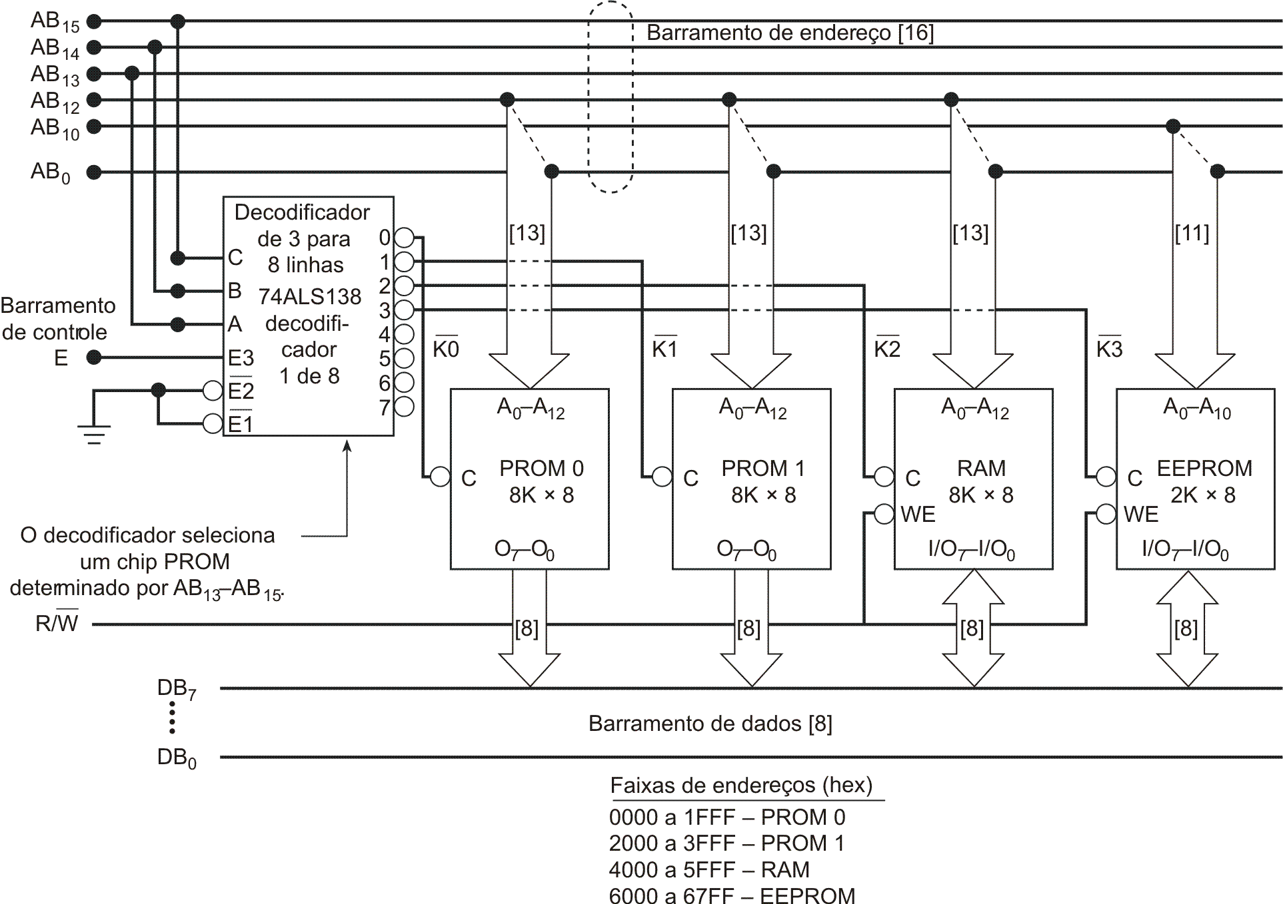
FIGURA 11-38 Um sistema com decodificação parcial de endereços.
Sistemas Digitais: Princípios e Aplicações
Ronald J. Tocci e Neal S. Widmer
Capítulo 11

Slide 40
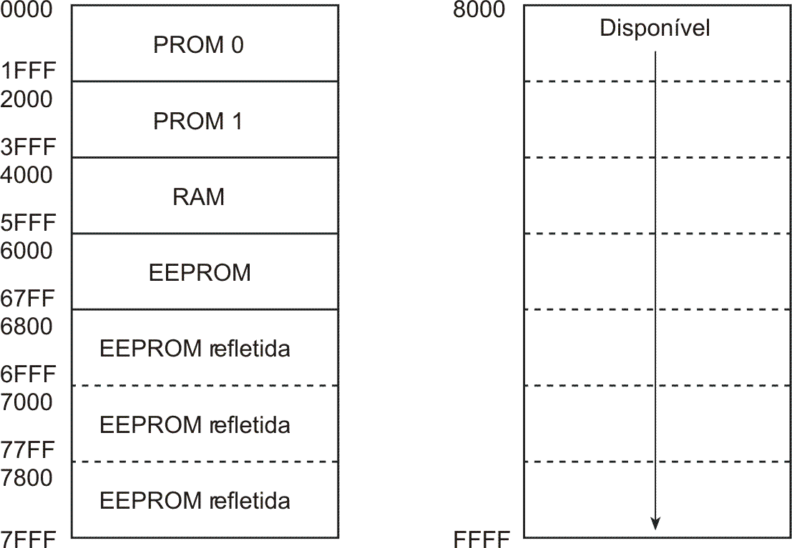
FIGURA 11-39 Um mapa de memória de um painel digital.
Sistemas Digitais: Princípios e Aplicações
Ronald J. Tocci e Neal S. Widmer
Capítulo 11

Slide 41
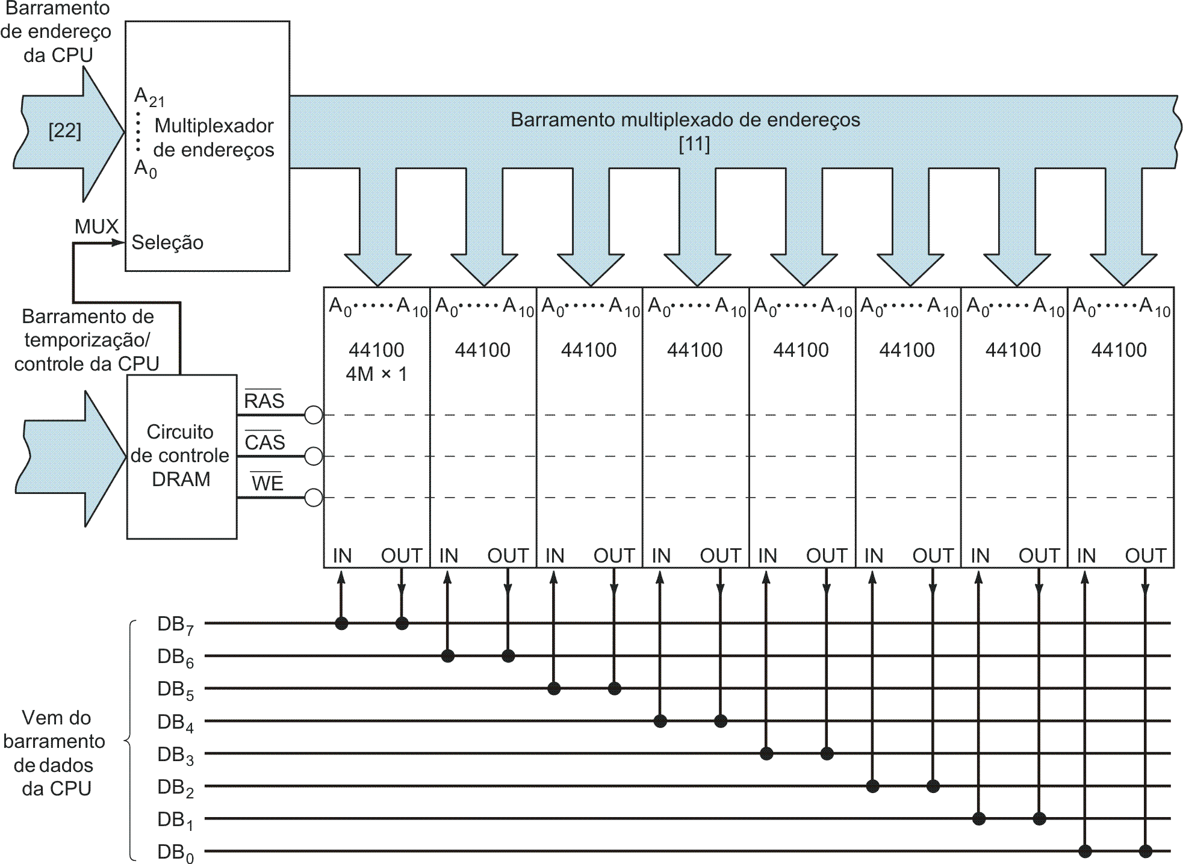
FIGURA 11-40 Oito chips DRAM de 4M X 1 combinados para formar um módulo de memória de 4M X 8.
Sistemas Digitais: Princípios e Aplicações
Ronald J. Tocci e Neal S. Widmer
Capítulo 11

Slide 42
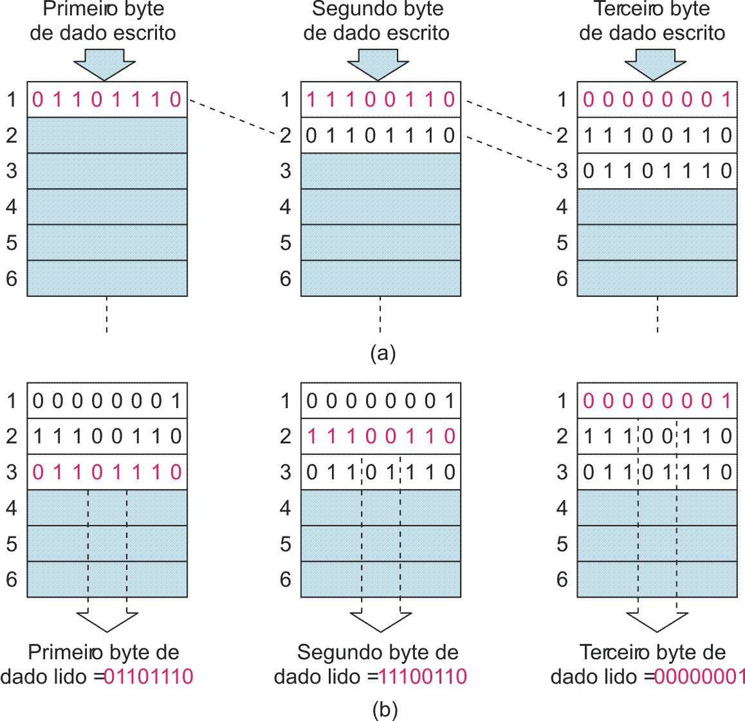
FIGURA 11-41 Na memória FIFO, os dados são lidos (b) na mesma ordem em que foram escritos na memória (a).
Sistemas Digitais: Princípios e Aplicações
Ronald J. Tocci e Neal S. Widmer
Capítulo 11

Slide 43
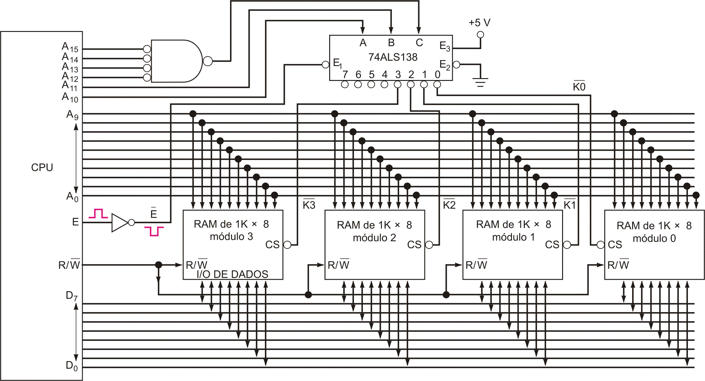
FIGURA 11-42 Memória RAM de 4K X 8 conectada em uma CPU.
Sistemas Digitais: Princípios e Aplicações
Ronald J. Tocci e Neal S. Widmer
Capítulo 11

Slide 44
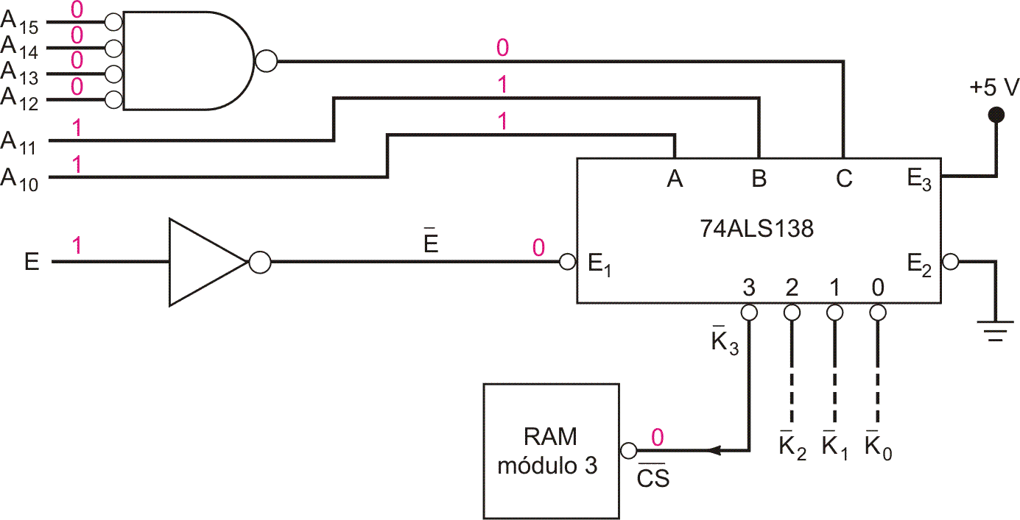
FIGURA 11-43 Exemplo 11-18, mostrando as condições do barramento de endereço necessárias para selecionar o módulo 3 da RAM.
Sistemas Digitais: Princípios e Aplicações
Ronald J. Tocci e Neal S. Widmer
Capítulo 11

Slide 45
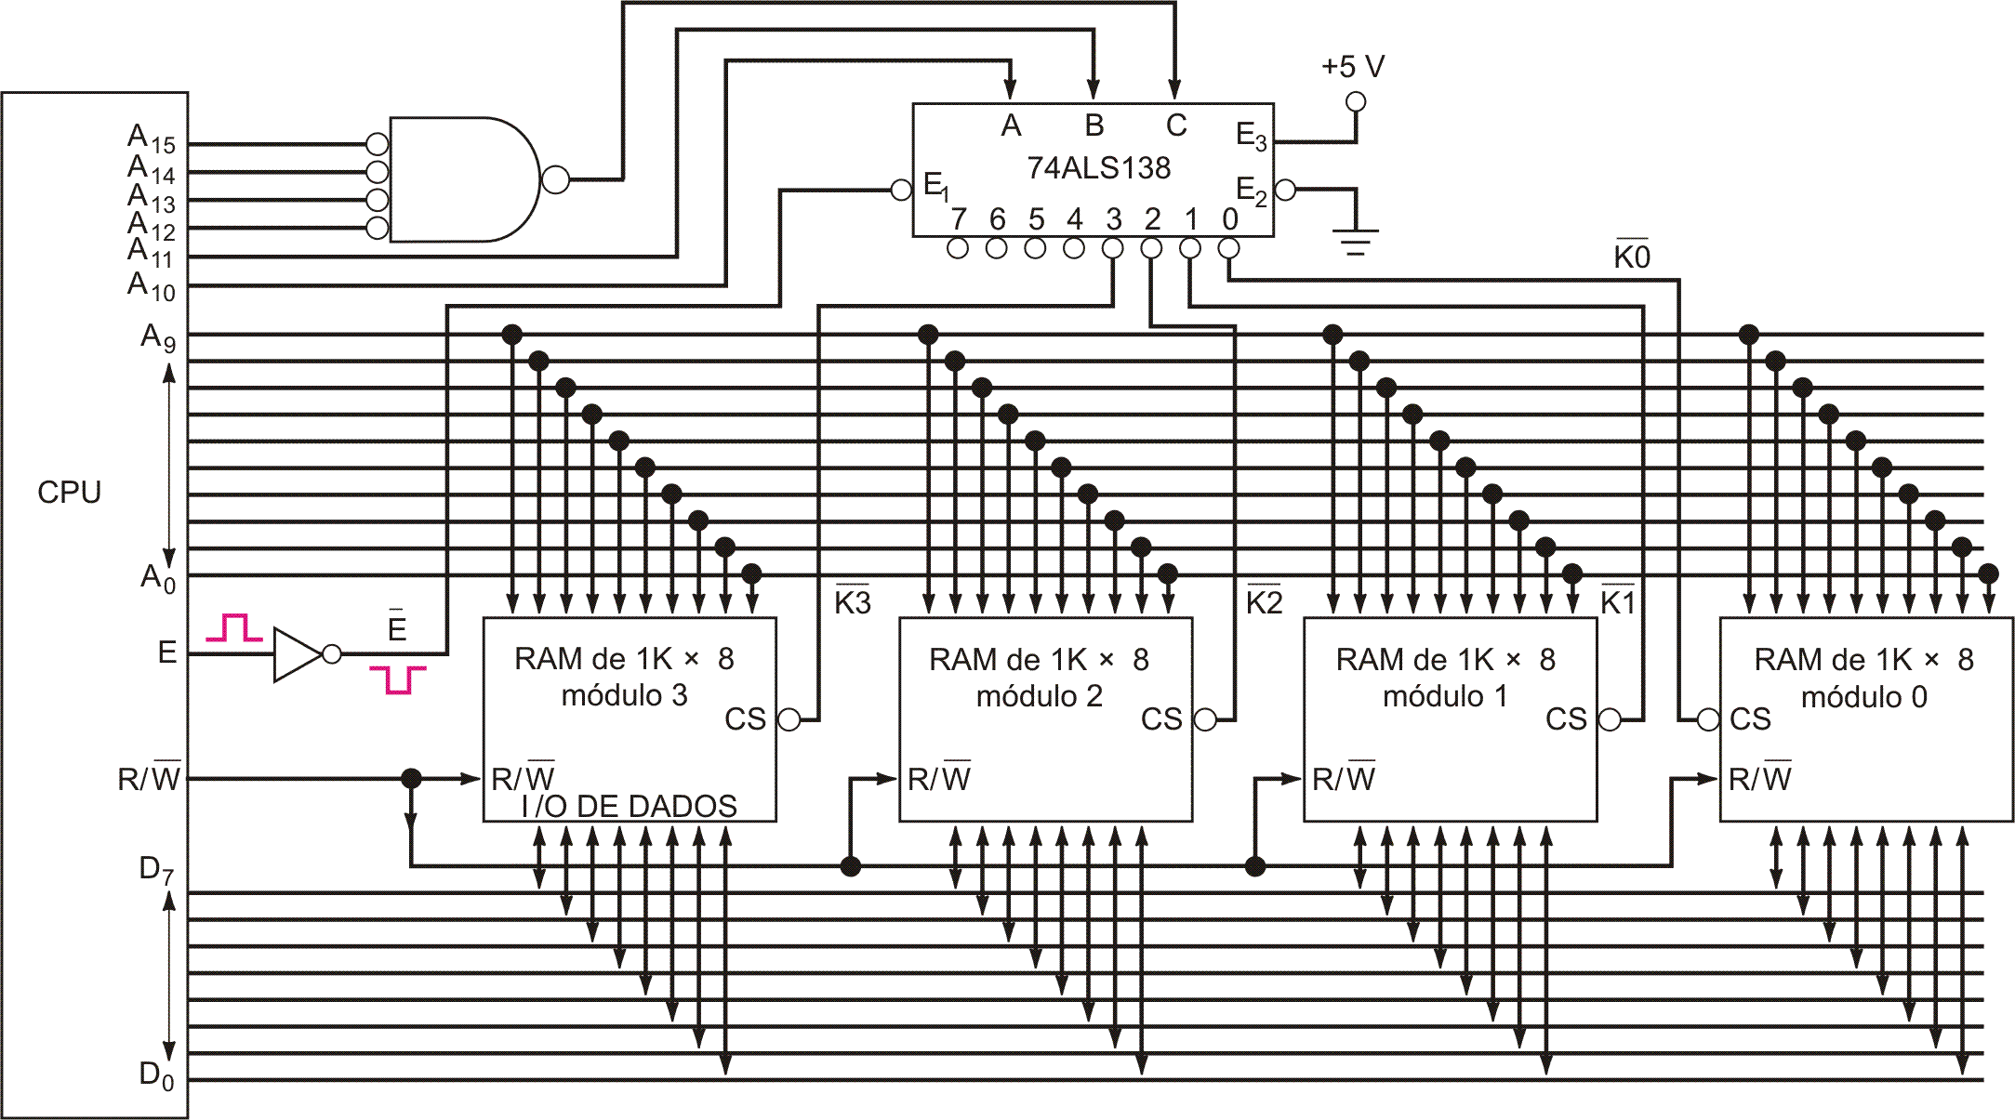
FIGURA 11-44 Sistema de RAM de 4K X 8 (o mesmo que o da Figura 11.42).
Sistemas Digitais: Princípios e Aplicações
Ronald J. Tocci e Neal S. Widmer
Capítulo 11

Slide 46
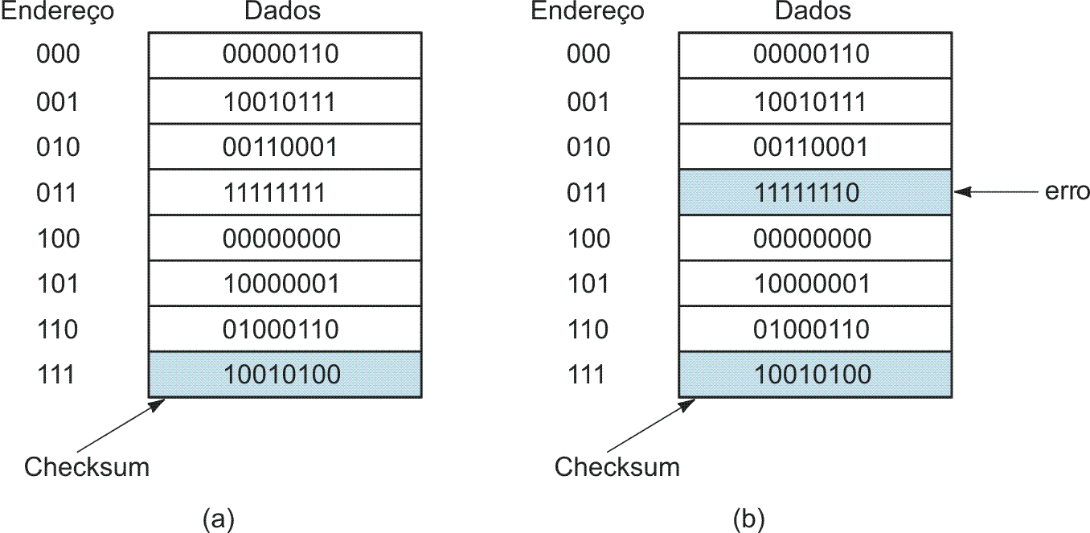
FIGURA 11-45 O método checksum para uma ROM de 8 X 8; (a) ROM com dados corretos; (b) ROM com erro nos dados.
Sistemas Digitais: Princípios e Aplicações
Ronald J. Tocci e Neal S. Widmer
Capítulo 11

Slide 47
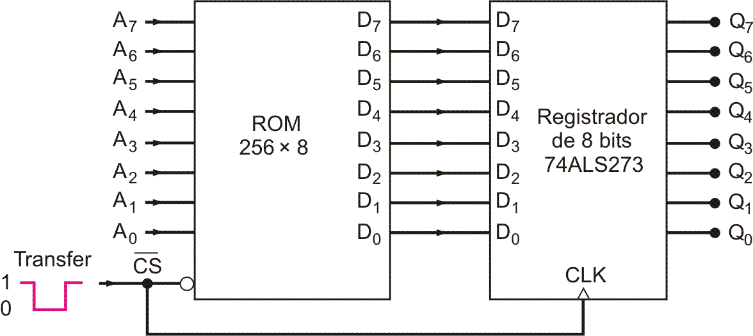
FIGURA 11-46 Problema 11-11.
Sistemas Digitais: Princípios e Aplicações
Ronald J. Tocci e Neal S. Widmer
Capítulo 11

Slide 48
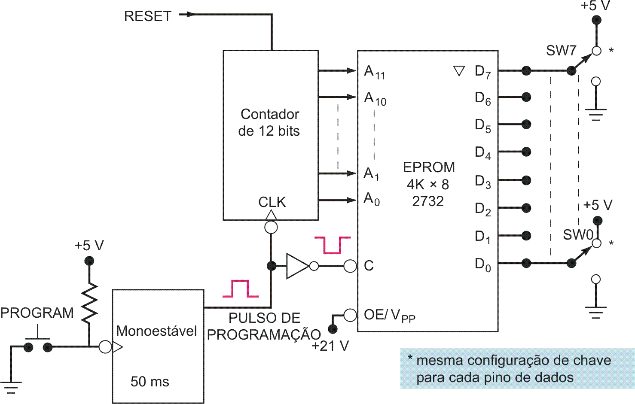
FIGURA 11-47 Problema 11-16.
Sistemas Digitais: Princípios e Aplicações
Ronald J. Tocci e Neal S. Widmer
Capítulo 11

Slide 49
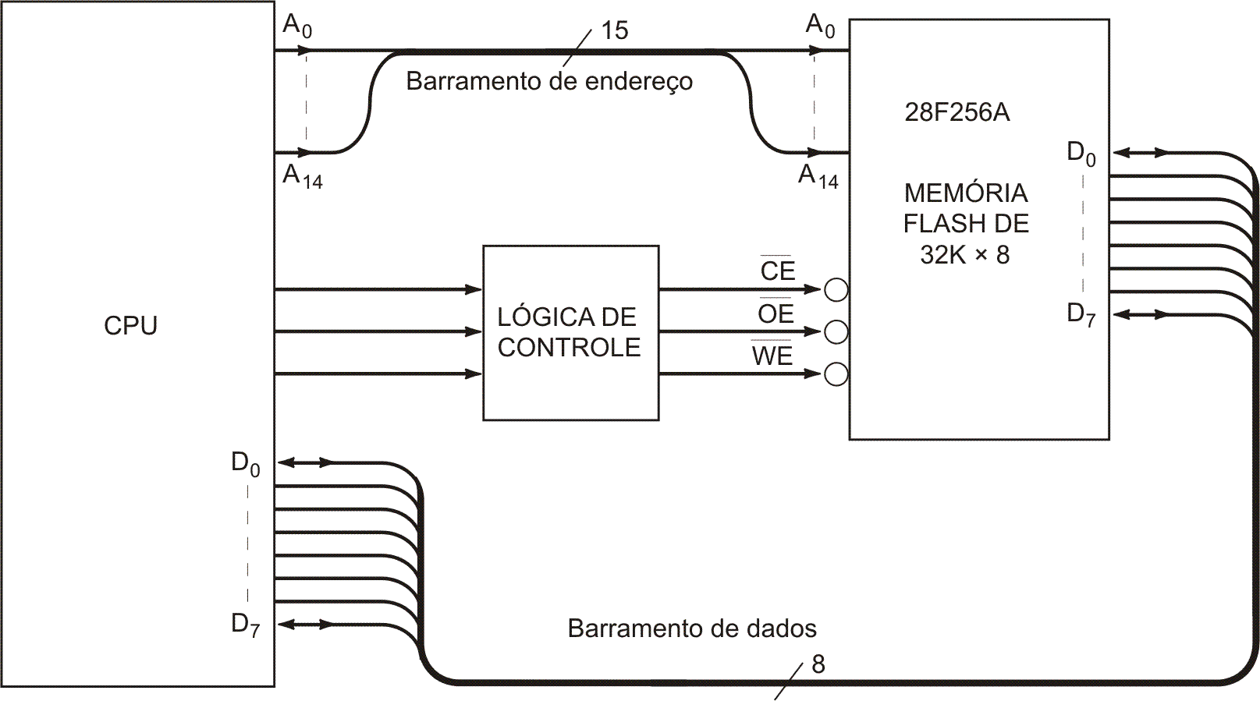
FIGURA 11-48 Problema 11-17.
Sistemas Digitais: Princípios e Aplicações
Ronald J. Tocci e Neal S. Widmer
Capítulo 11

Slide 50
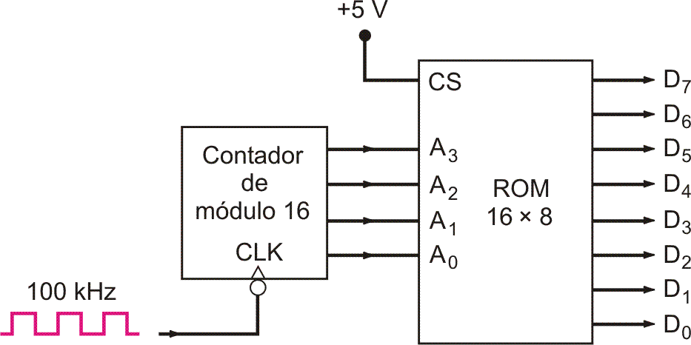
FIGURA 11-49 Problema 11-18.
Sistemas Digitais: Princípios e Aplicações
Ronald J. Tocci e Neal S. Widmer
Capítulo 11

Slide 51
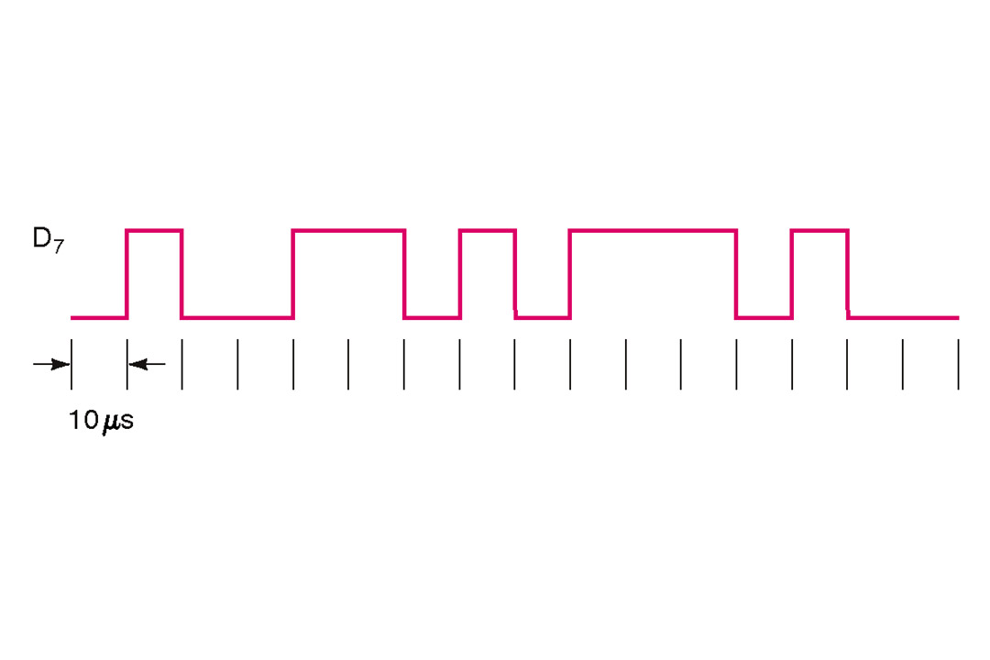
FIGURA 11-50 Problema 11-19.
Sistemas Digitais: Princípios e Aplicações
Ronald J. Tocci e Neal S. Widmer
Capítulo 11

Slide 52

FIGURA 11-51
Sistemas Digitais: Princípios e Aplicações
Ronald J. Tocci e Neal S. Widmer
Capítulo 11

Slide 53

FIGURA 11-52 Problema 11-26.
Sistemas Digitais: Princípios e Aplicações
Ronald J. Tocci e Neal S. Widmer
Capítulo 11

Slide 54

FIGURA 11-53 Problemas 11-40 e 11-41.
Sistemas Digitais: Princípios e Aplicações
Ronald J. Tocci e Neal S. Widmer
Capítulo 11

